Slide 1

ÚVOD DO MATERIÁLOVÉ CHEMIE - III
ZČU PLZEŇ – FST – KMM
Doc. Ing. Pavel Francisko, Ph.D.
francisp@kmm.zcu.cz
Literatura:
Duchek, Šmídová: Chemie
Duchek, Šmídová: Řešené příklady z chemie
skripta ZČU, KMM
http:// portal.zcu.cz
http:// www.chemie.zcu.cz

Slide 2
Kovy
Kovy – nejčastěji prvky, které se vyznačují určitými charakteristickými vlastnostmi:
Fyzikální: elektrická a tepelná vodivost…
Mechanické: lesk, kujnost, tažnost…
Chemické: vazba, elektrochemický potenciál, pH…
V PSP jsou zastoupeny více než 80-ti %. Patří sem kovy alkalické a kovy alkalických zemin a prvky umístěné nalevo od pomyslné úhlopříčky spojující prvky bór – astat. Všechny mají silnější nebo slabší kovový charakter.
Vedle prvků s typickým kovovým a nekovovým charakterem existuje skupina prvků, které tvoří přechod mezi těmito skupinami. Jsou to tzv. polokovy. V PSP se nacházejí podél úhlopříčky bor – astat a patří tam zejména prvky germanium, arsen, antimon, bismut, selen a tellur. Na rozdíl od kovů jsou křehké a mají malou elektrickou vodivost, která s rostoucí teplotou stoupá (rozdíl od kovů). Jsou málo kujné.

Slide 3
ÚVOD DO MATERIÁLOVÉ CHEMIE
ZČU PLZEŇ – FST – KMM
Doc. Ing. Pavel Francisko, Ph.D.
francisp@kmm.zcu.cz
Literatura:
Duchek, Šmídová: Chemie
Duchek, Šmídová: Řešené příklady z chemie
http:// portal.zcu.cz
http:// www.chemie.zcu.cz

Slide 4
Mezi významnější skupiny kovů v PSP patří:
1/ kovy alkalické – jsou prvky I. hlavní podskupiny (bez vodíku), označované krátce s¹ – prvky; jejich elektronová konfigurace valenčních elektronů je ns¹, jsou to Li, Na, K, Rb, Cs a Fr.
2/ hořčík a kovy alkalických zemin – jsou prvky II. hlavní podskupiny, s² – prvky; jejich elektronová konfigurace valenčních elektronů je ns², jsou to Mg a Ca, Sr, Ba a Ra.
3/ kovy přechodné – jsou prvky I. až VIII. vedlejší podskupiny, zvané d – prvky; jejich elektronová konfigurace valenčních elektronů je (n-1)d^{1 až 10} ns².
4/ kovy vnitřně přechodné – jsou umístěny ve III. vedlejší podskupině za lanthanem a aktiniem. Zaplňují orbital (n–2)f jedním až 14 elektrony, proto se označují zjednodušeně jako f – prvky. Valenční elektrony jsou v orbitalech (n-2)f a ns, u některých také ještě v orbitalu (n-1)d.
lanthanoidy – prvky následující za lanthanem (La), jejich protonové číslo je Z = 58 (cer) až Z = 71(lutecium). Zaplňují orbital 4f jedním až 14 elektrony.
aktinoidy – prvky následující v PSP po aktiniu (Ac). Jejich protonové číslo Z = 90 (thorium) až Z = 103 (lawrencium). Zaplňují orbital 5f rovněž jedním až 14 elektrony.

Slide 5
Všechny charakteristické vlastnosti kovů podmiňuje povaha jejich vazeb a krystalové struktury.
Nízký počet valenčních elektronů neumožňuje vytvářet v krystalické mřížce lokalizované elektronové páry (chemické vazby), naopak elektrony jsou nelokalizované.
Proto ionizační energie a elektronegativita kovů je nízká.
To umožňuje vytváření prostorové krystalické mřížky s kovovou vazbou.
Kovovou vazbou rozumíme soudržné síly, působící mezi kovovými kationty, tvořícími kovovou mřížku, a volnými delokalizovanými valenčními elektrony (tvoří tzv. elektronový mrak nebo-li elektronový plyn), rovnoměrně rozptýlenými v mřížce. Tuto vazbu je možno z hlediska novějších teorií chemické vazby považovat ze extrémní případ delokalizované vazby.
Mírou pevnosti kovové vazby je atomizační teplo ∆H°_{at}. Je to teplo potřebné k přeměně tuhého kovu na izolované atomy v plynném stavu za standardních podmínek.

Slide 6
Fyzikální vlastnosti kovů
Povaha, pevnost a charakter kovové vazby podmiňují řadu fyzikálních vlastnosti.
Krystalová struktura kovů – vyplývá z možnosti nejtěsnějšího uspořádání „kulovitých“ atomů v prostoru. Proto kovy krystalizují nejčastěji v soustavě krychlové s plošně centrovanou mřížkou /např. Cu, Ag, Au/ a v soustavě šesterečné /např. Mg, Zn, Cd/. Obě soustavy mají koordinační číslo 12. Menši část kovů krystalizuje v soustavě krychlové s prostorově centrovanou mřížkou s koordinačním číslem 8 + 6 s méně těsným uspořádáním atomů /např. Li, Na, K, W/.
Elektrická a tepelná vodivost – je umožněna přítomností delokalizovaných elektronů v kovové mřížce. Elektrická vodivost je závislá na teplotě /s rostoucí teplotou klesá/ a na přítomností nečistot. Mezi nejlepší elektricky i tepelně vodivé kovy patří Ag, Au, Cu, Al a kovy alkalické, mezi špatné elektrické vodiče patří např. olovo.

Slide 7
Kovový lesk – je dán schopností absorbce (pohlcování) energie dopadajícího záření elektrony a zpětné emise záření o stejné vlnové délce. Tím se vysvětluje vysoká odrazivost /lesk/ kovů a jejich neprůhlednost.
Fotoelektrická a termoiontová emise – je uvolnění elektronů z kovu působením záření vhodné vlnové délky /fotoelektrický jev/ nebo účinkem vysokých teplot /tepelná emise/.
Teplota tání a tvrdost – jsou důsledkem pevnosti kovové vazby. Kovové prvky mají zpravidla vyšší bod tání než nekovy. Rozmezí jejich bodů tání je však velmi široké – od –38,9°C u rtuti až po 3410°C u wolframu. Rovněž tvrdost koků má značné rozpětí. V Mohsově stupnici tvrdosti má sodík stupeň 0,4, olovo 1,5, železo 4 až 5, chrom 9 (nejvyšší je stupeň tvrdost 10 – diamant).

Slide 8
Hustota kovů – je závislá částečně na velikosti atomů, ale hlavně na hmotnosti atomů a jejich uspořádání v krystalu. Proto hustota kovů je větší než hustota nekovů. Rozdíly mezi jednotlivými kovy jsou však značné. Největší hustoty mají rhenium, osmium, platina a iridium /20 až 22 g.cm⁻³/ a jejich hodnoty jsou asi 2krát větší než u olova /ρ_{Pb} = 11,34 g.cm⁻³/. Nízké hodnoty hustoty mají např. kovy alkalické /ρ_{Li} = 0,53 g.cm⁻³, ρ_{Na} = 0,971 g.cm⁻³, ρ_{K} = 0,862 g.cm⁻³/. Podle hodnoty hustoty se někdy používá označení lehké a těžké kovy.
Kujnost a tažnost – je důsledkem možnosti „klouzání“ jednotlivých atomových vrstev v mřížce po sobě bez narušení soudržnosti. Kujností a tažností vyniká zejména zlato, z něhož lze zhotovit folie o tloušťce 10⁻⁴ mm nebo z 1g lze vytáhnout drátek o délce 3 km. Cín nebo olovo se snadno dají zpracovat válcováním nebo lisováním na tenké folie /např. staniol u cínu, alobal u hliníku/ nebo plechy, případně trubky, tyče či dráty.

Slide 9
Chemické vlastnosti kovů
Nízké hodnoty elektronegativity – jsou důsledkem slabých soudržných sil mezi jádrem atomu a valenčními elektrony. Jejich hodnoty jsou nejnižší u kovů I. a II. hlavní podskupiny / 0,7 - 1,2/, poněkud vyšších hodnot dosahují kovy ostatních hlavních podskupin a kovy vedlejších podskupin /1,2 - 2,2/.
Nízké hodnoty ionizačních potenciálů (energie) – hodnoty první ionizační energie I₁ nepřesahují 1000 kJ.mol⁻¹.
Redukční schopnosti kovů – většina kovů má záporné hodnoty standardního elektrodového potenciálu E°. Kovy, jejichž hodnoty E° jsou kladné / E° > 0/, se nazývají ušlechtilé a patří k ním např. Cu, Hg, Ag, Au. Hodnoty E° pro jednotlivé redoxní dvojice Me^{n+}/Me jsou seřazeny do řady zvané elektrochemická řada napětí kovů.
Z tohoto uspořádání vyplývá, že čím je hodnota E° zápornější
/méně kladnější/, tím silnější jsou redukční schopnosti kovu.
Kov se zápornějším E° může vytěsnit /vyredukovat/ z roztoku
kov s kladnějším E°.

Slide 10
Oxidační číslo – kovy ve sloučeninách tvoří kationty a mají kladné oxidační číslo. Je to důsledek malé elektronegativity a tudíž značné elektropozitivity kovů.
Některé kovy se vyskytují pouze v jednom oxidačním čísle, např. Na⁺, K⁺, Mg^{II+}, Ca^{II+}, Al^{III+}.
Jiné kovy mohou tvořit i několik oxidačních stupňů, např. železo (Fe^{II+}, Fe^{III+}), měď (Cu⁺,Cu^{II+}), olovo (Pb^{II+}, Pb^{IV+}), mangan (Mn^{II+}, Mn^{III+}, Mn^{IV+}, Mn^{VI+}, Mn^{VII+}). Stálost oxidačního čísla je různá u různých kovů. Vyplývá především z elektronové konfigurace kationtu a je často závislá na podmínkách (pH prostředí, teplota, povaha sloučeniny…).
Reakce kovů s vodíkem a jinými nekovy. Kovy tvoří s vodíkem binární hydridy typu MeH_{x} nebo Me_{m}H_{n}. Podle předpokládané povahy vazby a pro lepší přehled je dělíme do několika tříd:
  iontové neboli solné hydridy – vznikají přímým slučováním kovu s plynným vodíkem při teplotě kolem 700° C. Jsou tvořeny kationty kovu a anionty vodíku H¯. Mezi ionty je vazba iontová. Do této skupiny patří hydridy kovů alkalických a kovů alkalických zemin.

Slide 11
  polymerní hydridy – představují přechod mezi iontovými a kovalentními hydridy (sloučeniny vodíku s nekovy). Tvoří polymery a předpokládá se, že obsahují vodíkové můstky. Řadíme zde hlavně hydrid beryllia BeH₂ a hydrid hořčíku MgH₂.
  hydridy přechodných kovů (kovové hydridy) – vazby mezi kovem a vodíkem mají charakter kovové vazby. Lze je považovat za specifický druh „slitin“ z vmezeřenými atomy vodíku (intersticiální hydridy). Vznikají absorbcí vodíku do krystalické struktury kovů. Jejich struktura a složení nejsou dnes ještě dostatečně známy. Hydridy této skupiny tvoří např. prvky podskupiny chrómu, železa, kobaltu a niklu.
  hydridy přechodného typu – jsou např. hydridy kovů podskupiny mědi a zinku. Jsou nestálé (kromě CuH), obtížně se připravují a některé pravděpodobně neexistují.
Reakce kovů s kyselinami - průběh reakce určuje několik faktorů, např. hodnota E° kovu, povaha reagující kyseliny (např. její oxidační schopnosti), teplota, koncentrace kyseliny, vzájemný stechiometrický poměr kovu a reagující kyseliny a další.

Slide 12
Kovy, jejichž E°< 0 reagují s běžnými zředěnými kyselinami, které samy nemají oxidační schopnosti (HCl, zř. H₂SO₄), už za normální teploty a vytěsňují vodík, např.:
Zn + H₂SO₄ /zř./ ZnSO₄ + H₂
Fe + HCl /zř./ ZnCl₂ + H₂
Kovy, jejichž E° > 0 (kovy ušlechtilé) a také cín a olovo s neoxidujícími kyselinami nereagují. Při reakci s oxidujícími kyselinami se (podle podmínek) vedle příslušné soli uvolňuje voda a oxidy kyseliny (dusnatý, dusičitý nebo siřičitý).
Reakce kovů s hydroxidy - některé kovy reagují s vodnými roztoky hydroxidů alkalických kovů a vytěsňují vodík. Tyto kovy se označují jako amfoterní (reagují zároveň s kyselinami) a z běžných, známějších kovů k nim patří např. hliník, zinek, berylium. Vznikající soli patří mezi komplexní sloučeniny, v nichž je kov součástí komplexního aniontu.
Zn + 2 H₂O + 2 OH¯ [Zn(OH)₄]^{2–} + H₂
2 Al + 6 H₂O + 2 OH¯ 2 [Al (OH)₄]– + 3 H₂

Slide 13
Reakce kovů s vodou - vodu rozkládají za normální teploty pouze ty kovy, které mají značný negativní E°, např. kovy alkalické a kovy alkalických zemin.
2 Na + 2 H₂O 2 NaOH + H₂
Ca + 2 H₂O Ca(OH)₂ + H₂
Některé kovy jako hořčík, hliník nebo beryllium, které se pokrývají na vzduchu vrstvičkou oxidu, s vodou nereagují. Hořčík a hliník, pokud byly amalgamovány, reagují s vodou na příslušný hydroxid a vodík. U hořčíku probíhá oxidace vodou rovněž při zahřátí.
Voda prostá vzduchu (kyslíku) na železo za obyčejné teploty téměř nepůsobí, protože se na něm utvoří vrstva oxidu železnatého FeO, která je chrání i při své malé tloušťce. Za přístupu vzduchu se však tvoří pórovitý hydratovaný oxid železitý 2 Fe₂O₃ . H₂O, který se pozvolna mění na hydroxid železitý Fe (OH)₃.
Oba děje znázorňují následující chemické rovnice:
4 Fe + 2 H₂O + 3 O₂ 2 Fe₂O₃ . H₂O
2 Fe₂O₃ . H₂O + 4 H₂O 4 Fe(OH)₃
Výše uvedený proces se označuje názvem koroze (rezivění) železa.
Některé reakce mají uplatnění v technické praxi. Např. významnou reakcí je reakce železa s vodní párou za zvýšené teploty
3 Fe + 4 H₂O /g/ ^{° C} Fe₃O₄ + 4 H₂ /g/
získáváme tím čistý technický vodík

Slide 14
Tvorba slitin - jako slitiny označujeme takové směsi, které vzniknou smísením dobře mísitelných tavenin dvou nebo více pevných látek a po ztuhnutí vytvoří kompaktní celek, který je homogenní nebo mikroskopicky heterogenní.
Kovy v tuhém stavu se spolu mohou mísit:
neomezeně a vytvářet tzv. směsné krystaly (např. Au-Ag, Mo-W, Ni-Pd nebo Cu-Ni)
omezeně (např. Bi-Cd, Cu-Ag).
nemísitelné - kovy nemohou slitiny vytvářet vůbec, neboť jsou už v kapalné fázi nemísitelné (např., Al-Pb nebo Zn-Pb).
Slitiny jsou klasickým příkladem tuhých roztoků. Jejich vlastnosti jsou odlišné od vlastností čistých složek.
Tvorba komplexních (koordinačních) sloučenin - kationty přechodných prvků jsou donory prázdných (vakantních) orbitalů a umožňují vznik koordinačně kovalentní vazby s ligandy (jednoduché nebo složité anionty, příp. neutrální molekuly jako donory volných elektronových párů). Ze základních prvků – kovů mají tuto vlastnost hliník, příp. beryllium.
Komplexní sloučeniny mají význam v analytické chemii, při výrobě barviv a pigmentů, při změkčování vody, k potlačování katalytické aktivity iontů, při výrobě některých kovů apod.

Slide 15
Výskyt a výroba kovů
Kovy se v přírodě vyskytují převážně ve sloučeninách, některé ryzí.
Do druhé skupiny patří především kovy s vyšším, tedy kladnějším standardním redoxním potenciálem E°, např. Hg, Ag, Au, Pt a další.
Přírodní sloučeniny kovů - nerosty, horniny nebo rudy.
Úpravy nerostných surovin se provádějí:
klasickými metodami, založenými především na fyzikálních vlastnostech nerostů (např. rýžování, flotace)
chemickými procesy (např. amalgamace, kyanizace, chlorace).
další mechanické způsoby jako drcení a třídění, sušení, briketování a aglomerace.
Z hlediska chemického složení nerostů se jedná o složené sloučeniny, nejčastěji oxidy, sulfidy, chloridy, uhličitany, méně již sírany, fosforečnany, fluoridy nebo dusičnany.
Čistota kovu podmiňuje jeho základní fyzikální i chemické vlastnosti a následné použití v praxi.
Obecný princip získávání kovů je založen na redukcí kovového kationtu, který je složkou nerostu: Me^{n+} + ne– Meº
Způsob provedení redukce a volba vhodného redukčního činidla závisí na typu kovového kationtu a na chemické povaze nerostu.

Slide 16
Kovy je možno získat těmito způsoby:
1/ z oxidů redukcí
a/ uhlíkem (koks, antracit) nebo oxidem uhelnatým – tímto způsobem lze získat např. Pb, Sn, Zn, Bi, Fe a další.
SnO₂ + 2 C Sn + 2 CO
PbO + C Pb + CO
Fe₂O₃ + C 2Fe O + CO
FeO + CO Fe + CO₂
Uhlík jako redukční činidlo nelze použit při výrobě těch kovů, s kterými se slučuje a vytváří karbidy, příkladně Mn, Al, Ca a jiné.
b/ hliníkem (metoda se nazývá aluminotermie) – používá pro kovy s vysokým bodem tání a tehdy, když nelze použit uhlík nebo oxid uhelnatý. Nejčastěji se tak získává mangan, čisté železo a chrom, někdy stroncium a vápník.
3 Mn₃O₄ + 8 Al 9 Mn + 4 Al₂O₃
Fe₂O₃ + 2 Al 2 Fe + Al₂O₃
c/ vodíkem – tento způsob se uplatňuje jen ojediněle, např. při výrobě germania a wolframu.
d/ tepelným rozkladem – má malé uplatnění
2 HgO Hg + O₂ při teplotě 360º C
2 Ag₂O 4 Ag + O₂ při teplotě 160º C

Slide 17
2/ elektrolytickou redukcí
tavenin oxidů, hydroxidů a chloridů – používá se pro získávání kovů s negativní hodnotou Eº (Na, Mg, Ca, Sr, Ba, Al). Příměsi obsažené v tavenině často snižují její bod tání a zvyšují vodivost. Děje při tavení a elektrolýze chloridu hořečnatého znázorňují rovnice:
MgCl₂ Mg²⁺ + 2 Cl– tavenina při teplotě 750 º C
Anoda: 2 Cl– Cl₂ + 2 e–
Katoda: Mg²⁺ + 2 e– Mg
vodných roztoků solí – používá se pro získávání kovů přechodných s pozitivními nebo málo negativními hodnotami Eº (např. Zn, Cu, Ag, Co, Ni, Cd, a další). Tento způsob se používá zejména při rafinaci kovů (přečišťování). Kovy získávají téměř 100% čistotu. Kromě toho lze tuto metodu použit k ochraně kovů proti korozi pokovováním (např. pozinkování, poniklování, pochromování atd.).
3/ ze sulfidů
pražením za přístupu vzduchu a převedením na oxidy a dále jejich redukcí, např.
2 ZnS + 3 O₂ 2 ZnO + 2 SO₂
ZnO + C Zn + CO
Podobně lze postupovat při výrobě olova.

Slide 18
4/ z halogenidů
elektrolytickou redukcí
redukcí reaktivním kovem (hořčíkem nebo sodíkem), např.
TiCl₄ + 2 Mg Ti + 2 MgCl₂ při 950 - 1150 º C
KCl + Na K + Na Cl při 580 º C
Redukcí hořčíkem se získávají také Uran, zirkon, hafnium a beryllium.
termickým rozkladem zejména jodidů na elektricky rozžhaveném wolframovém vlákně.
ZrI₄ Zr + 2 I₂ při teplotě 1300 º C
Kov připraveny touto metodou je velmi čistý, a proto lze tento způsob použit k čištění surových, zejména těžkotavitelných kovů.
5/ z uhličitanů, síranů, případně ostatních solí – tyto se převádí na některý z výše uvedených typů sloučenin a další redukcí pak na čistý kov.
6/ z karbonylů kovů – používá se pro získávání velmi čistých kovů, např. niklu nebo železa
Fe(CO)₅ Fe + 5 CO při teplotě asi 250 º C
Ni(CO)₄ Ni + 4 CO při teplotě asi 230 º C

Slide 19
Shrnutí:
Kovy | Nekovy
tvoří kovové krystaly s velkými koordinačními čísly a kovovou vazbou | tvoří molekulové krystaly se slabými van der Walsovými silami nebo kovalentní krystaly
velká elektrická a tepelná vodivost | nevodiče a malá tepelná vodivost
vykazují termoiontovou a fotoelektrickou emisi | nevykazují termoiontovou a fotoelektrickou emisi
lesklé, mohou být leštěny | nelesklé
jsou kujné a tažné | křehké, nejsou kujné ani tažné
vysoké body tání a varu, velká hustota | nízké body tání a varu, nízká hustota
tvoří mnohé slitiny | mohou být minoritními složkami slitin
jsou elektropozitivní | jsou elektronegativní
v obvyklém oxidačním čísle tvoří zásadité nebo amfoterní oxidy | v obvyklém oxidačním čísle tvoří kyselé nebo neutrální oxidy
tvoří zásadité nebo amfoterní hydroxidy | tvoří oxokyseliny
tvoří tuhé iontové halogenidy | tvoří kapalné kovalentní halogenidy
většinou netvoří stálé hydridy | tvoří stálé, většinou plynné hydridy

Slide 20
Fáze v kovových soustavách:
Čistý kov - jednofázová soustava
- tuhý stav tvoří krystaly
- v uzlových bodech mřížky jsou
atomy jednoho druhu
Mřížky:
Krychlová plošně středěná (fcc – koordinační číslo 8), Ca, Al, Sr, Feγ, Ni, Cu, Rh, Pd, Ag, Pt, Au, Pb)
Krychlově prostorová středěná (bcc - koordinační číslo 12), Li, Na, K, Ba, V, Cr, Mn, Feα,Mo, Ta, W)
Šesterečná mřížka (hcp, koordinační číslo 12), Be, Mg, Zn, Zr, Cd
Slitiny (t.r.) mohou vytvářet:
jednofázové soustavy (jeden druh krystalu)
vícefázové soustavy (více krystalových struktur)
Různý interval homogenity t.r.:
Úplná rozpustnost
Částečná rozpustnost
Nerozpustnost
Bertolidy – t.r. široký interval homogenity
Daltonidy - t.r. úzký interval homogenity

Slide 21
Tvorbu t.r. ovlivňuje:
- velikost iontů
- koncentrace elektronů
- elektronegativita
Rozsah vzájemné rozpustnosti závisí:
1/ na podobnosti krystalové mřížky
2/ na velikosti atomů
3/ na rozdílu elektronegativit
4/ na počtu valenčních elektronů
Intersticiální t.r. – v uzlových bodech mřížky zůstávají atomy základního kovu, přísadové atomy jsou uloženy ve volných prostorách mezi atomy základního kovu. Vznik tohoto typu slitin je podmíněn poměrem velikosti atomů r_{B}/r_{A} ≤ 0,59
Elektrochemické sloučeniny – krystalová mřížka je tvořena iontovou vazbou, neboť dochází k přitahování silně elektronegativních a elektropozitivních částic, v mřížce nejsou volné elektrony.

Slide 22
Elektronové sloučeniny – vznikají převážně mezi přechodnými kovy a kovy s 2-5 valenčními elektrony Be, Mg, Zn… Převládá kovová vazba, elektronová koncentrace 3:2.
Intersticiální sloučeniny – vznikají mezi přechodovými kovy a nekovy (C, N, H…), musí být dostatečně velký rozdíl mezi velikostí atomů.
Lavesovy fáze – atomové poloměry se liší o 22,5%, tvoří těsně uspořádaní atomů.
ŽELEZO – je polymorfní, krystaluje v krychlové soustavě a vyskytuje se ve dvou modifikacích Feα (Feβ,Feδ) a Feγ.
S kovy tvoří Fe t.r. substituční, s C (feritα, austenit, feritδ), N,H,B roztoky intersticiální.
Sloučeniny železa – Fe₂O₃ – oxid železitý, Fe₃O₄ – oxid železnato-železitý, FeCO₃ – uhličitan železitý, Fe(OH)3 – hydroxid železitý, FeCl3 – chlorid železitý

Slide 23
Hliník
Hliník je dominantním představitelem kovů 3. hlavní podskupiny. Následuje po boru (nekov, viz nekovy) a předchází galiu, indiu a thaliu. Jejich elektronová konfigurace valenčních elektronů je ns²np¹, tedy celkem 3 valenční elektrony.
Pro hliník je elektronová konfigurace /₁₀Ne/ 3s²3p¹, b.t. = 660 ºC, b.v. 2467 ºC, ρ = 2,699 g.cm⁻³.
Výskyt v přírodě:
Al₂O₃ – korund /odrůdy: rubín – červený (znečist. Cr³⁺), safír – modrý (znečištěný Fe²⁺, Fe³⁺, Ti⁴⁺), smaragd – zelený, ametyst – fialový, topas – žlutý/.
Al₂O₃.nH₂O – bauxit /hydratovaný oxid hlinitý s proměnlivým množstvím vody/.
Na₃[AlF₆] – kryolith neboli hexafluorohlinitan sodný.

Slide 24
Hlinitokřemičitany jsou známé pod názvem:
– živce /KAlSi₃O₈ – ortoklas, NaAlSi₃O₈ – albit, CaAl₂SI₂O₈ – anortit/,
– slídy, zeolity apod., jíly a kaolíny, které vznikají větráním živců (např. kaolinit Al₂Si₂O₇.2H₂O), – hlíny jsou jíly znečištěné pískem, Fe₂O₃ apod.
Výroba: surovinou je bauxit, který se mechanicky upravuje a převede na čistý oxid hlinitý. Ten se rozpustí v roztaveném kryolithu Na₃[AlF₆] s přísadou CaF₂ a AlF₃ (pro lepší tavitelnost směsi) a tavenina se při teplotě asi 950ºC podrobí elektrolýze. Na katodě se vylučuje kapalný hliník, na anodě kyslík, příp. oxidy uhlíku, jsou-li elektrody uhlíkové). Zjednodušený zápis procesů při elektrolýze je následující:
2 Al₂O₃ /s/ ºC 4 Al³⁺ + 6 O²⁻ (tavenina) Anoda: 6 O²⁻ – 12 e⁻ 6 O 3 O₂
Katoda: 4 Al³⁺ + 12 e⁻ 4 Al

Slide 25
Sloučeniny – přehled a použití:
Tetrahydridohlinitan lithný Li[AlH₄] – všestranné hydrogenační a redukční činidlo anorganických i organických látek, používá se hojně v organické syntéze. V poslední době se nahrazuje lacinějšími a bezpečnějšími organohlinitými hydridy, např. Bu₂AlH. /Bu º C₄H₉ - butyl/.
Oxid hlinitý Al₂O₃ – se vyskytuje jako minerál korund a smirek (zrnitá forma korundu, znečištěna Fe₂O₃ a SiO₂). Korund je velice tvrdý (9. stupeň Mohsovy stupnice tvrdosti), vysoký bod tání (2045ºC), je chemicky netečný a má dobré izolační vlastnosti. Používá se k výrobě kovového hliníku, jako brusný materiál, na výrobu žárovzdorných hmot a keramiky. Velké krystaly zbarvené nečistotami iontů kovů jsou ceněny jako drahokamy.

Slide 26
Fluorid hlinitý AlF₃ – je důležitý při výrobě hliníku. Získává se reakcí
Al₂O₃ + 6 HF 2 AlF₃ + 3 H₂O
Chlorid hlinitý AlCl₃ – připravuje se přímou syntézou, má použití jako katalyzátor při Friedel – Craftsově syntéze v organické chemii.
Krystalický síran hlinitý Al₂(SO₄)_{3.}18H₂O – se používá v papírenském (jako plnidlo) a textilním průmyslu, při úpravě vody, v kožedělném průmyslu apod. Se sírany typu M₂SO₄, kde M je Na⁺, K⁺, Rb⁺, Cs⁺, NH₄⁺, Ag⁺ a Tl⁺ vytváří podvojné sírany o vzorci M^{I}Al(SO₄)₂.12H₂O, tzv. kamence. Všechny krystalizují v krychlové soustavě a jsou proto izomorfní. Mezi nejznámější kamence patří kamenec hlinito-draselný KAl(SO₄)₂.12 H₂O. Další velká skupina kamenců vzniká náhradou hliníku jinými trojmocnými kationty jako Cr³⁺, Fe³⁺, Ga³⁺, Ti³⁺ a jiné.

Slide 27
Soli hlinité, odvozené od silných kyselin, jsou ve vodě dobře rozpustné. Jejich vodné roztoky obsahují komplexní kationty [Al(H₂O)₆]³⁺, mají zřetelně kyselý charakter a při reakcí s vodou podléhají acidobázické reakci
[Al(H₂O)₆]³⁺ + H₂O [Al(OH) (H₂O)₅]²⁺ + H₃O⁺
Často dochází v důsledku hydrolýzy ke vzniku zákalu způsobeného koloidním Al(OH)₃
Al³⁺ + 6 H₂O 3 Al(OH)₃↓ + 3 H₃O⁺
Vznikající Al(OH)₃ při koagulací strhává drobné nečistoty, vytváří dobře sedimentovatelné vločky. Toho se využívá při tzv. číření vody, procesu, který se provádí při úpravě vody. Podobně lze použit i solí Fe³⁺.
Hlinité soli slabých kyselin podléhají značné hydrolýze a velmi obtížně se připravují.

Slide 28
Octan hlinitý Al(CH₃COO)₃ – se připravuje reakcí síranu hlinitého s octanem barnatým nebo olovnatým. Po oddělení sraženiny příslušného síranu se z vodného roztoku zvolna vylučuje sraženina hydroxidu hlinitého a zásaditého octanu hlinitého. Roztoky octanu hlinitého, obsahující zásaditý octan hlinitý, se používají v lékařství jako obklady na otoky, jako desinfekční prostředek a antiseptikum, dále v barvířství jako mořidlo na bavlnu.
Karbid hlinitý Al₄C₃ – rozkládá teplou vodu na čistý metan
Al₄C₃ + 12 H₂O 4 Al(OH)₃↓ + 3 CH₄ /g/
Analytické vlastnosti:
Al³⁺ ionty reagují s hydroxidy alkalických kovů za vzniku bílé sraženiny hydroxidu hlinitého, rozpustného v nadbytku hydroxidu. Vzniká tetrahydroxohlinitý komplex.
Specifickým činidlem je lihový 1% roztok alizarinu, který v amoniakálním prostředí dává fialové až červené sraženiny.

Slide 29
Titan
Titan je v přírodě zastoupen jako oxid titaničitý TiO₂ (minerál rutil). Titan se používá hlavně jako slitina se železem – ferrotitan – jako přísada do oceli, vyznačujících se pružnosti a pevností. Svou odolností proti korozi a nižší specifikou hmotností předčí i nerezavějící oceli. Ze sloučenin je nejdůležitější syntetický oxid titaničitý TiO₂, používaný především jako bílý pigment pro výrobu barev a laků, plastických hmot, papíru, smaltů a keramiky apod.

Slide 30
Kovová vlákna
Řadí se mezi polykrystalická anorganická vlákna, vyrábějí se převážně fyzikálním tvarováním.
Výroba kovových vláken:
- vytahování z prekursorů
- stříháním s fólií
- práškovou metalurgií
- pokovováním nekovových vláken
- průvlaky
- tavné zvlákňování
- Taylorův způsob
- rozpouštění drátů na danou tloušťku
- odstředivý způsob
Whiskery – níťové krystaly, monokrystaly o velké čistotě a extrémní pevnosti. Příprava zonální krystalizací o pr. 1 μm a délce 3-4 mm. Tvar průřezu ovlivňuje krystalovou mřížku.

Slide 31
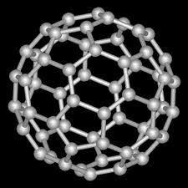
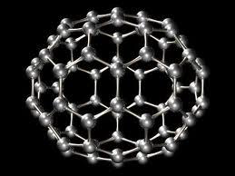
Vybrané nekovy a polokovy
Uhlík
Elektronová konfigurace uhlíku je ₆C : /₂He/ 2s² 2p²
Alotropní modifikace jsou:
diamant – soustava krychlová, b. t. je 3500°C, nejtvrdší přírodní látka (10. stupeň Mohsovy stupnice tvrdosti, elektricky nevodivý, měrná hmotnost ρ = 3,51 g/cm³,
grafit (tuha) – soustava šesterečná, elektrický vodivý, měkký, měrná hmotnost ρ = 2,25 g/cm³.
Vzájemnou přeměnu těchto modifikací znázorňuje následující rovnice:
1800 – 2000 °C
C (diamant) C (grafit); ΔH = 1,88 kJ.mol⁻¹
2000 – 3000 °C
buckminsterfullereny, zkr. fullereny (molekuly budoucnosti) – modifikace připravena uměle odpařováním grafitu v elektrickém oblouku a v heliové atmosféře. Počet atomů v cyklické molekule je různý – 60, 70, 80, 84, 90, 94 a další.
Molekula C₆₀

Slide 32
Výskyt: ve sloučeninách, např. oxid uhelnatý CO, oxid uhličitý CO₂, uhličitany, organické sloučeniny (zejména přírodní druhy uhlí, ropa a zemní plyn)), dále volný jako diamant a grafit, které se těží.
Výroba: technické druhy uhlíku se vyrábí tepelným rozkladem ústrojných látek za nepřístupu vzduchu tzv. karbonizací.
uhlí dřevné, živočišné, aktivní – zpracováním dřeva, cukrů, kostí nebo krve,
saze – mikrokrystalická forma uhlíku, získává se spalováním uhlíkatých látek (zemní plyn, acetylen, oleje apod.) za nepřístupu vzduchu,
koks – vzniká karbonizací černého uhlí při teplotě asi 1200°C.
Tyto druhy uhlíku se vyznačují velkou dispersitou, mikroporovitostí s velkým adsorbčním povrchem.
Uhlík tvoří s železem slitiny, chemickou sloučeninu Fe₃C, tuhý roztok nebo se vyskytuje ve slitinách s železem jako volný grafit.

Slide 33
Použití:
diamant - drahokam (briliant), výroba brusných materiálů, k osazování vrtných hlavic. Váží se na karáty (jeden karát odpovídá 200 mg).
tuha - výroba elektrod, tužek, mazadel a pigmentů, regulátor rychlých neutronů v atomových reaktorech.
technické druhy uhlíku - se uplatňují při čištění plynů a roztoků (aktivní a živočišné uhlí), při barvení kaučukových směsí na černo (saze), při výrobě železa jako redukční činidlo (koks).
přírodní druhy uhlí, ropa, zemní plyn - jsou fosilními zdroji organických látek, zpracovávají se na plynná a kapalná paliva (generátorový plyn, svítiplyn, zemní plyn, benzíny, motorová nafta, petrolej, mazut,) dále pak na dehet a koks.
Uhlík se vyznačuje redukčními schopnostmi za zvýšené teploty, např.
2 HgO + C 2 Hg + CO₂
4 NHO₃ + C CO₂ + 4 NO₂ + 2 H₂O
CuSO₄ + C Cu + CO₂ + SO₂

Slide 34
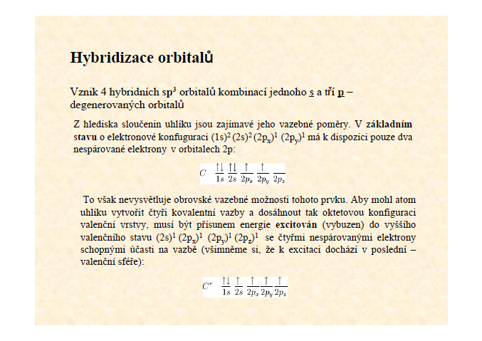

Slide 35
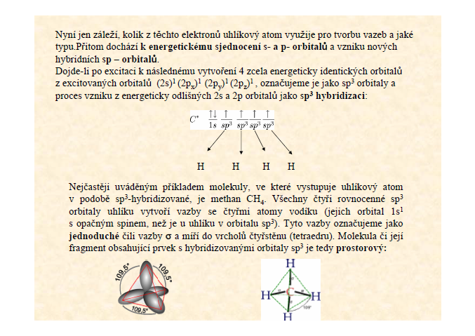

Slide 36
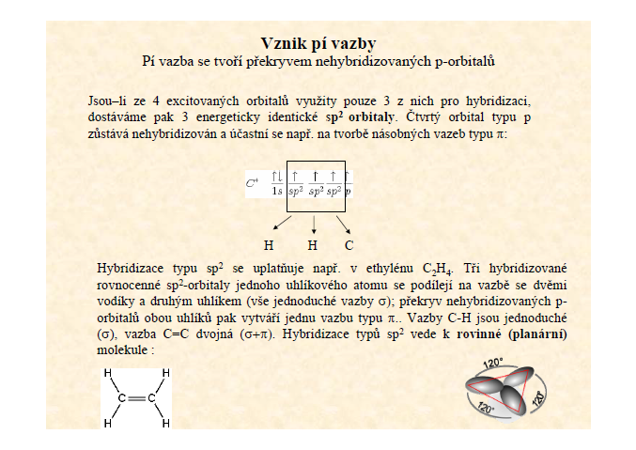

Slide 37
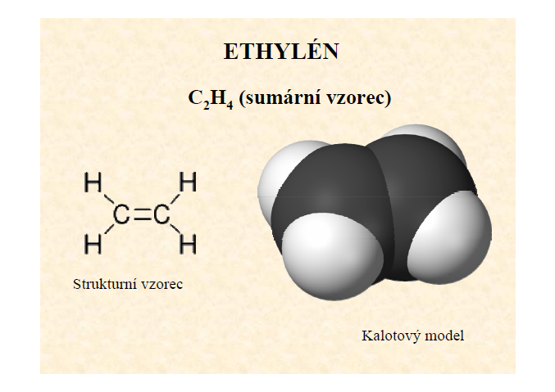

Slide 38
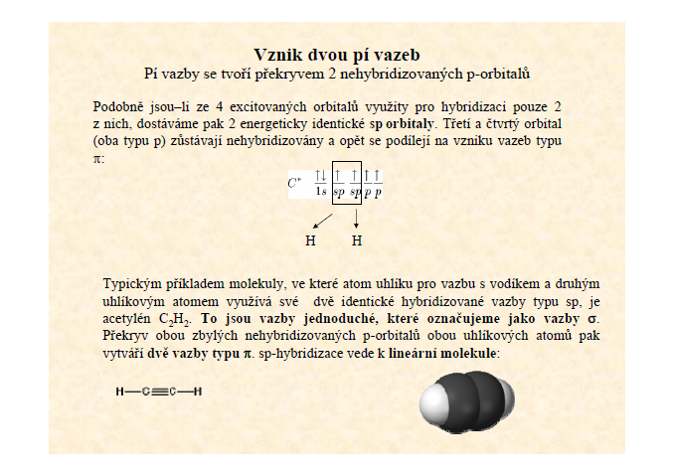

Slide 39
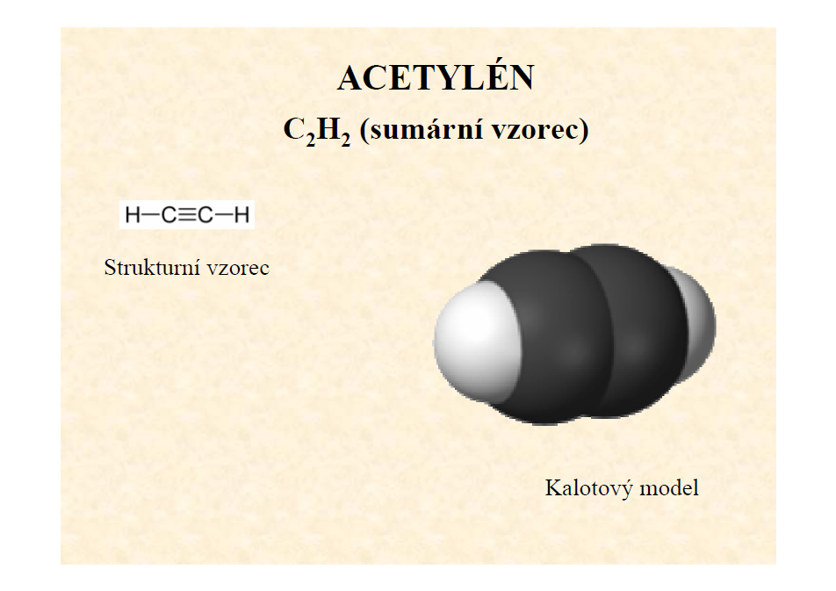
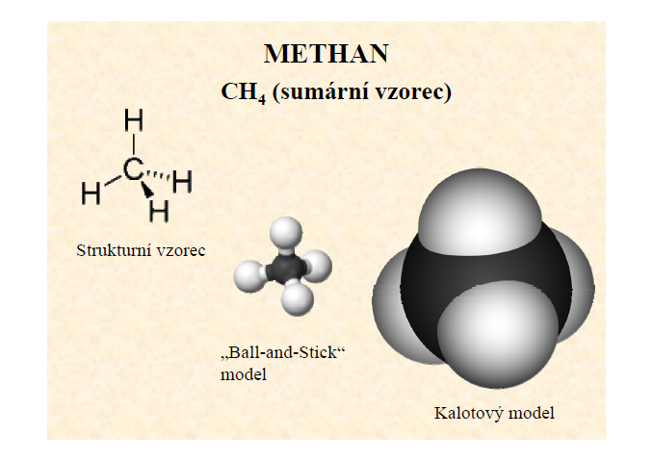
Sloučeniny uhlíku – přehled a použití:
Uhlovodíky - velká skupina sloučenin uhlíku s vodíkem, v nichž jsou atomy uhlíku vázány mezi sebou jednoduchými nebo násobnými vazbami do přímých, rozvětvených nebo uzavřených (cyklických) řetězců. Tvoří základ všech organických sloučenin. Mezi význačné představitelé patří např. metan, etan, propan, butan, izooktan, ethen, propen, butadien 1,3, acetylen, benzen, naftalen, steran atd.
Karbidy - jsou binární uhlíkaté sloučeniny s méně elektronegativními prvky.
Mezi nejznámější patří:
Karbid vápenatý CaC₂ – s vodou poskytuje acetylen H-C≡C-H
Karbid hlinitý Al₄C₃ – s vodou dává metan CH₄
Karbid křemíku SiC a karbid boru B₄C – oba jsou chemicky odolné a velmi tvrdé.

Slide 40
Halogenidy uhličité
chlorid uhličitý (tetrachlormetan) CCl₄, bezbarvá kapalina, rozpouštědlo tuků, četných organických látek, hasící prostředek,
trichlormetan (chloroform) CHCl₃, je nasládlá bezbarvá kapalina, která se na světle oxiduje na fosgen COCl₂
Cl
CHCl₃ + O₂ C═O + HCl
Cl
fluoro-chloroderiváty metanu CFCl₃, CF₂Cl₂, CF₃Cl se používají pod názvem freony jako náplně do chladniček. Jejich uplatnění v tomto směru však klesá, neboť při uniku do ovzduší snižují ozónovou vrstvu, mají za následek vznik tzv. ozónových děr.
Sirné a dusíkaté sloučeniny uhlíku
sulfid uhličitý (sirouhlík) CS₂ - je bezbarvá kapalina, vzniká přímou syntézou, rozpouští tuky, síru, bílý fosfor, pryskyřice apod.
kyanovodík HCN - je bezbarvá kapalina, ve vodě tvoří velmi slabou kyselinu, je prudce jedovatá. Soli jsou kyanidy. Důležité jsou kyanid sodný a draselný a používají se v chemii zlata (kyanizace).
dikyan (CN)₂ - je bezbarvý, jedovatý plyn, rozpustný ve vodě, v alkoholu a v éteru.
kys. kyanatá a kyanatany HNCO a NCO¯ - středně silná kyselina. Ze solí je znám kyanatan amonný NH₄NCO, jehož zahříváním vzniká močovina (F. Wőhler, 1828)
°C
NH₄NCO CO(NH₂)₂

Slide 41
rhodanovodík a rhodanidy HNCS a NCS¯ - HNCS je plyn, s vodou tvoří silnou kyselinu. Její soli, rhodanidy neboli thiokyanatany alkalických kovů nebo kovů alkalických zemin, jsou rozpustné ve vodě, ostatní jsou nerozpustné. Rhodanid amonný a draselný se používají v analytické chemii k důkazu a stanovení iontů Fe³⁺ (vznik intenzivně červeného roztoku Fe³⁺ komplexu).
Oxidy a kyslíkaté kyseliny uhlíku, uhličitany
oxid uhelnatý CO - bezbarvý plyn, málo rozpustný ve vodě, silně jedovatý (přednostně se váže před kyslíkem pevně na hemoglobin v červených krvinkách, vzniká karbonylhemoglobin, a tím blokuje přenos kyslíku krví). Vzniká nedokonalým spalováním uhlíkatých sloučenin nebo proháněním vzduchu (při výrobě generátorového plynu) nebo vodní páry (při výrobě vodního plynu) přes rozžhavené uhlí (koks).
V této formě se používá jako tzv. syntézní plyn CO + H₂ nejen jako palivo, ale hlavně k syntéze alkoholů (např. methanol), kapalných uhlovodíků apod.
Čistý CO lze laboratorně připravit dehydratací kys. mravenčí HCCOH nebo kys. šťavelové (COOH)₂ konc. kyselinou sírovou.
konc. H₂SO₄
HCOOH CO + H₂O
(COOH)₂ CO + H₂O + CO₂

Slide 42
oxid uhličitý CO₂ - je bezbarvý plyn, ve vodě se rozpouští na slabou kyselinu uhličitou. Je nedýchatelný, těžší než vzduch, nehořlavý. Ochlazováním kapalní a tuhne.
Tuhý CO₂, zvaný suchý led, má lineární molekuly CO₂ uspořádané do krychlové plošně centrované mřížky. Mezi molekulami působí velmi slabé van der Waalsovy síly, proto na vzduchu sublimuje při –78°C a za normálních podmínek je plynný.
Plynný se používá na výrobu osvěžujících nápojů, jako hasící prostředek a při výrobě sody, olověné běloby, močoviny, řepného cukru apod.
kyselina uhličitá H₂CO₃ - slabá, dvojsytná kyselina, nestálá
H₂CO₃ CO₂ + H₂O
uhličitany - jsou soli kyseliny uhličité. Normální uhličitany CO₃²¯ jsou ve vodě nerozpustné s výjimkou uhličitanu amonného a uhličitanů alkalických kovů. Jsou to bílé krystalické látky. Ve vodném roztoku reagují silně alkalicky
CO₃²¯ + H₂O HCO₃¯ + OH¯
hydrogenuhličitany (kyselé uhličitany) HCO₃¯ jsou ve vodě dobře rozpustné, ve vodném roztoku reagují slabě zásaditě
HCO₃¯ + H₂O H₂CO₃ + OH¯

Slide 43
Důležité jsou:
dekahydrát uhličitanu sodného (soda) Na₂CO₃ .10 H₂O - výroba skla, papíru, mýdel, změkčování vody,
uhličitan draselný (potaš) K₂CO₃ - výroba skla, kyanidu a chromanu draselného,
uhličitan vápenatý (vápenec) CaCO₃ - výroba páleného vápna, oxidu uhličitého, stavební materiál. Čistý uhličitan vápenatý vzniká srážením z roztoků Ca²⁺solí rozpustným uhličitanem nebo zaváděním oxidu uhličitého do roztoku Ca(OH)₂.
Ca²⁺ + CO₃²¯ CaCO₃↓
Ca(OH)₂ + CO₂ CaCO₃↓
Obou reakcí se využívá v analytické chemii. První k důkazu Ca²⁺ nebo CO₃²¯ iontů, druhá k důkazu CO₂, vzniká bílá sraženina CaCO₃.
dolomit CaCO₃ . MgCO₃ - ve stavebnictví,
magnezit MgCO₃ - výroba oxidu hořečnatého a žáruvzdorného zboží (cihly),
uhličitan železnatý neboli ocelek FeCO₃ - ruda železa, redukcí se vyrábí železo,
hydrogenuhličitan sodný čili jedlá soda NaHCO₃ - používá se jako přísada prášků do pečiva, proti pálení žáhy, je meziproduktem při výrobě sody
hydrogenuhličitan amonný NH₄HCO₃ - jako prášek do pečiva, neboť teplem se rozkládá na NH₃, CO₂ a H₂O (kynutí těsta).
NH₄HCO₃ °C NH₃ + H₂O + CO₂↑
Všechny uhličitany se účinkem silných kyselin už za normální teploty rozkládají za uvolnění CO₂, což se projeví šuměním a unikáním bublinek (důkaz uhličitanů).
CO₃²¯ + H₃O⁺ H₂CO₃ H₂O + CO₂↑

Slide 44
Analytické vlastnosti
Uhlíkaté sloučeniny převedeme na oxid uhličitý CO₂ (např. rozkladem anorganických sloučenin nebo oxidací oxidem měďnatým CuO v organických sloučeninách). Ten následně zavádíme do roztoku hydroxidu vápenatého Ca(OH)₂ (vápenná voda), nebo hydroxidu barnatého Ba(OH)₂. Vznik bílé sraženiny příslušného uhličitanu je přímým důkazem oxidu uhličitého CO₂, potažmo uhlíku.
Uhlíková vlákna
Dlouhé tenké útvary o Ø 5-10 μm vyrobené z téměř čistého uhlíku.
Izotropní – uhlíková vlákna mají nejhorší mechanické vlastnosti, to je způsobeno nízkým krystalickým uspořádáním, struktura se blíží amorfnímu sklovitému uhlíku. Použití: izolační vlákna, filtrační materiál atd.
Anizotropní – vlákna se skládají ze vzájemně propojených grafitových svazků. Ve směru uspořádání vrstev – vysoká pevnost a modul pružnosti.
Podle mechanických vlastností dělíme vlákna:
HM vlákna – vysokomodulární, výroba převážně z mezofáze smoly, grafitizace při T >2500°C. Vysoký modul pružnosti v tahu.
HS vlákna – vysokopevnostní, vysoká pevnost v tahu, výroba většinou z polyakkrylonitrilu (PAN) s tepelnou úpravou do 1300°C.
IM vlákna – ležící uprostřed mezi HM a HS.

Slide 45
Křemík a silikátové výrobky
Elektronová konfigurace je ₁₄Si: /₁₀Ne/ 3s²3p², b. t. = 1420 °C, b. v. = 2300 °C, ρ = 2,33 g/cm³
Výskyt: křemen SiO₂ – v různých barevných modifikacích
křemičitany – jednoduché, např. Mg₂SiO₄ (olivín), ZrSiO₄ (zirkon) apod.
Složené - např. KAlSi₃O₈ (ortoklas), Al₂Si₂O₇ . 2 H₂O apod.
Křemík je druhým nejrozšířenějším prvkem v zemské kůře (asi 28 %).
Výroba: redukcí sloučenin křemíku
SiO₂ + 2Mg Si + 2 MgO
SiCl₄ (l) + 2 Zn (s) Si (s) + 2 ZnCl₂ (g)
SiHCl₃ (l) + H₂ (g) Si (s) + 3 HCl (g)
SiO₂ + CaC₂ Si + Ca + 2 CO
Při redukcí SiO₂ uhlíkem za přítomnosti železné rudy vzniká slitina křemíku se železem, tzv. ferosilicium (technický křemík). V závislosti na reakčních podmínkách může vznikat až karbid křemíku SiC.

Slide 46
Vlastnosti: křemík je tmavošedá, krystalická látka, krystalizující podobně jako diamant v soustavě krychlové. Energie vazby Si―Si je 176 kJ. mol⁻¹, tj. poloviční než je energie vazby C―C (341,4 kJ. mol⁻¹). Proto na rozdíl od diamantu je křemík měně tvrdý (v Mohsově stupnici má číslo 7) a je křehký. Křemík není příliš reaktivní. Slučuje se až za vysokých teplot s kyslíkem na oxid křemičitý SiO₂, s halogeny na halogenidy SiX₄, se sírou na sulfid SiS₂, dusíkem na nitrid Si₃N₄, s uhlíkem na karbid SiC a s většinou kovů na silicidy. S kyselinami nereaguje s výjimkou kyseliny fluorovodíkové. Reaguje s roztoky hydroxidů alkalických kovů na křemičitany za uvolňování vodíku, s vodní párou za vysokých teplot vzniká oxid křemičitý SiO₂.
Si + 2 OH‾ /aq/ + H₂O SiO₃²⁻ + 2 H₂
Si + 2 H₂O /g/ SiO₂ + 2 H₂
Podobně jako uhlík i atomy křemíku tvoří řetězce, jejich stálost, délka a schopnost řetězení je mnohem nižší než u uhlíku. Atomy křemíku mezi sebou netvoří násobné vazby. Naproti tomu tvorbu řetězců a jejich větvení umožňuje vazba Si―O, jejíž energie je 368 kJ. mol⁻¹. Tato vazba je základem struktury oxidu křemičitého a složených přírodních křemičitanů, je příčinou jejich vysoké tvrdosti a vysokého bodu tání.
Použití: přísada do pružinových ocelí, výroba silikonů, s přídavkem boru nebo fosforu jako polovodič při výrobě usměrňovačů.

Slide 47
Sloučeniny křemíku – přehled a použití:
Silany - sloučeniny křemíku s vodíkem, např. SiH₄, Si₂H₆. jsou obdobou alkanů, avšak mnohem méně stálé, s vodou se rozkládají na vodík a hydratovaný SiO₂. Mají silné redukční schopnosti, redukují i KMnO₄ na MnO₂, soli Ag⁺ na kovové Ag, soli Hg²⁺ na Hg .
Silicidy - binární sloučeniny křemíku s kovy, např. Mg₂Si. Složení většiny silicidů neodpovídá stechiometrickým poměrům (Li₃Si, CaSi₂, BaSi₃ apod.)
Halogenidy křemíku - na rozdíl od halogenidů uhlíku vodou hydrolyzují
SiX₄ + 2 H₂O SiO₂ + 4 HX
fluorid křemičitý SiF₄ - je bezbarvý plyn, vzniká působením fluorovodíku na SiO₂. Výchozí surovinou je fluorid vápenatý CaF₂ a konc. H₂SO₄, která uvolňuje fluorovodík HF a zároveň váže unikající vodu
CaF₂ + konc.H₂SO₄ 2 HF + CaSO₄
SiO₂ + 4 HF SiF₄ + 2 H₂O
další halogenidy křemičité - SiBr₄ a SiCl₄ jsou bezbarvé kapaliny, SiI₄ je krystalická látka. Vznikají přímou syntézou.
Kyselina hexafluorokřemičitá H₂SiF₆ - vzniká reakcí fluorovodíku s fluoridem křemičitým ve vodném prostředí nebo působením fluorovodíku na oxid křemičitý. Tato kyselina je známá pouze ve vodném roztoku (H₃O⁺ + [SiF₆]²⁻) nebo jako krystalický dihydrát H₂SiF₆ . 2 H₂O (b. t. = 19 °C).
SiF₄ + 2 HF + 2 H₂O 2 H₃O⁺ + [SiF₆]²⁻
SiO₂ + 6 HF 2 H₃O⁺ + [SiF₆]²⁻

Slide 48
Soli kyseliny hexafluorokřemičité se nazývají hexafluorokřemičitany, mají obecný vzorec Me^{I}₂[SiF₆].
Alkylhalogensilany - jsou organické odvozeniny halogenidů křemičitých, kde jeden nebo více halogenů je nahrazeno alkylem nebo arylem. Používají se při výrobě silikonů. Vznikají reakcí křemíku s alkyl - nebo arylhalogenidy. S vodou hydrolyzují na silanoly (obdoba alkoholů)
2 R―X + Si R₂SiX₂ (dialkyldihalogensilan)
R₂SiX₂ + 2 H₂O R₂Si(OH)₂ (dialkylsilandiol)
Silanoly podléhají polykondenzaci a vznikají polysiloxany (technicky označované jako silikony)
R R
| |
n R₂Si(OH)₂ ―O―Si―O―Si―― + n H₂O
dialkylsilandiol | |
R R ^{n}/₂
polysiloxan (silikon)

Slide 49
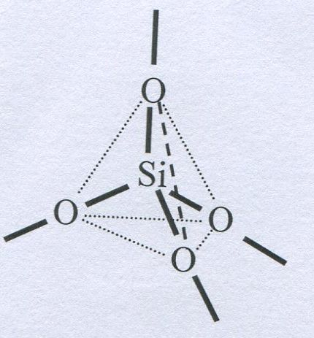
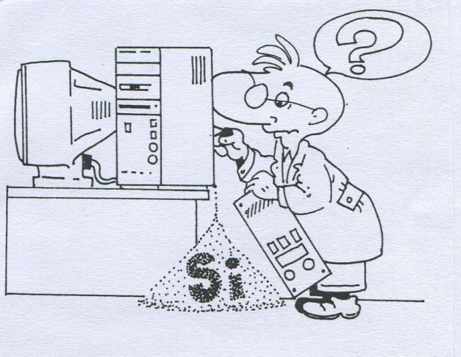
Oxid křemičitý SiO₂ - je znám v mnoha modifikacích, lišících se tvarem krystalů. V přírodě je nejrozšířenější modifikací křemen v drobnokrystalické a znečištěné formě (písek). Častými odrůdami křemene jsou křišťál (bezbarvý), záhněda (hnědý), ametyst (fialový) a citrín (žlutý). Tavením křemene (čistého křemenného písku) při teplotě 1723 °C vzniká homogenní tavenina a jejím ochlazením amorfní látka zvaná křemenné sklo.
Křemen je opticky aktivní látkou a poskytuje piezoelektrický jev.
Na rozdíl od oxidu uhličitého je velmi tvrdý, v Moshsově stupnici tvrdosti má číslo 7. Tato vlastnost je důsledkem pevných vazeb Si―O v oxidu křemičitém a polymerní prostorové struktury. Každý atom křemíku je vázán na další čtyři atomy kyslíku a vzniklé tetraedry (čtyřstěny) jsou spojeny svými vrcholy mezi sebou.
Chemicky je SiO₂ málo reaktivní. S hydroxidy a uhličitany alkalických kovů při tavení poskytuje křemičitany (sodno-draselné sklo), s kyselinami nereaguje. Výjimkou je kyselina fluorovodíková, čehož se využívá při leptání skla.

Slide 50
Křemičitany - jsou soli křemičitých kyselin (jednodušších s anionty SiO₃²⁻ či SiO₄⁴⁻ i složitějších, polykřemičitých s anionty Si₂O₅²⁻, Si₂O₇⁶⁻, Si₃O₈⁴⁻, Si₃O₉⁶⁻ a Si₆O₁₈¹²⁻). Ve vodě jsou nerozpustné s výjimkou jednodušších křemičitanů alkalických kovů.
Základem všech těchto více nebo méně složitých struktur je čtyřstěn SiO₄, který je přes další atom kyslíku spojen s dalšími čtyřstěny a vytváří tak velmi rozličné a prostorově mnohotvárné útvary. Proto se křemičitany dělí podle způsobů spojování čtyřstěnů SiO₄ - podle struktury řetězce a ne podle složení aniontu. Tak rozlišujeme křemičitany se strukturou ostrůvkovitou, řetězovou, vrstevnatou a trojrozměrnou.
Mezi významnější představitelé patří:
azbesty - křemičitany s vláknitou strukturou, používané k výrobě tepelně izolačních a ohnivzdorných materiálů,
slídy, jíly, serpentity a mastek – křemičitany s vrstevnatou strukturou, mají široké využití v keramickém průmyslu, při výrobě teplotně izolačních materiálů. Patří zde např. kaolinit Al₂Si₂O₇. 2 H₂O, mastek Mg₃(OH)₂ (Si₄O₁₀), muskovit KAl₂(OH)₂(SiAlO₁₀),
živce, zeolity a ultramaríny – jsou hlinitokřemičitany s trojrozměrnou strukturou. Mezi živce patří např. ortoklas KAlSi₃O₈, albit NaAlSi₃O₈. Zeolity na rozdíl od živců obsahují v krystalové struktuře kationty nebo jiné molekuly, např. vodu, které jsou vázané van der Waalsovými silami. Používají se jako iontoměniče při změkčování vody.

Slide 51
Syntetické zeolity se nazývají molekulová síta. Uplatňují se při sušení a k selektivní adsorbci, k oddělování směsí kapalin nebo plynů apod.
Ultramaríny jsou podobné zeolitům, neobsahují vázanou vodu a bývají často výrazně zbarvené (modře nebo zeleně). Používá se jako malířská barva.
Křemičitany jsou surovinami sklářského průmyslu, používají se při výrobě cementu a v keramickém průmyslu. V poslední době chemie křemičitanu významně ovlivňuje rozvoj elektroniky (optoelektronika)
Skla - jsou amorfní tuhé taveniny oxidu křemičitého, oxidu alkalického kovu a oxidu kovu alkalických zemin, případně jiných oxidů (hlinitého, boritého, fosforečného apod.), které mají vliv na optické vlastnosti, zbarvení, atd.). Běžné sklo (jednoduše se jedná o jednoduché křemičitany sodno-vápenaté) obsahuje pouze výše uvedené složky a připravuje se tavením sody, vápence a sklářského písku (přidává se skelný střep)
Na₂CO₃ + CaCO₃ + 6 SiO₂ Na₂O . CaO . 6 SiO₂ + 2 CO₂
Vodní sklo - koncentrovaný roztok rozpustných křemičitanů sodného a draselného. Používá se k impregnaci papíru a dřeva, jako lepidlo na skleněné a porcelánové předměty a k výrově glazur a emailů.

Slide 52
Sklokeramika – je tvořena převážným podílem jemně krystalických fází vynikající zahřátím na teplotu tvorby zárodků a pak na teplotu jejich růstu – řízená mikrokrystalizace (přidáním drahých kovů, TiO₂, ZrO₂ …). Když jsou krystality menší než vlnová délka světla a index lomu skla a krystalitů se jen nepatrně liší pak je sklokeramika průsvitná. Sklokeramika je neporézní, fotoelektrická, mechanicky opracovatelná, fotosenzitivní….
Skleněná vlákna – Ø 10 – 25 μm, křehká ale ohebná a flexibilní.
E – sklo: bezalkalické vápenato-hlinito-borito-křemičitanové sklo pro vyztužování plastů, elektrotechnika
A – sklo: alkalicko- vápenato-borito-silikátové sklo pro nenáročné výrobky
C – sklo: alkalicko-vápenato-borito-křemičitanové sklo s velkou chemickou odolností
D – sklo: pro výrobky s dialektrickými vlastnostmi
R a S - sklo: speciální skla, vysoké mechanické vlastnosti i při vysokých teplotách
AR - sklo, speciální sklo obsahující ZrO₂ s odolností proti zásadám
Minerální vlákna - Ø 1 – 30 μm, l = 1mm – několik dm,
*skleněná, * horninová, * strusková, * keramická

Slide 53
Karbid křemičitý SiC - se získává redukcí oxidu křemičitého uhlíkem v elektrické peci. Je kyselinovzdorný a mimořádně tvrdý (tvrdší než korund), pod názvem karborundum je znám jako brusný materiál. Je polovodič odolávající vysokým teplotám.
Stavební materiály (Vápno, cement, sádra…): Vápno – stavební pojivo, připravuje se pálením vápence:
CaCO₃ CaO + CO₂
CaCO₃ - uhličitan vápenatý, v přírodě jako kalcit, aragonit, valerit. Ve směsi s MgCO₃ je to dolomit CaMg(CO₃)_{2,} mramor, travertin, vápenec, křída…
Hašené vápno: hydroxid vápenatý – příprava reakcí:
CaO + H₂O Ca(OH)₂ + 65 kJ.mol⁻¹
Ca(OH)₂ + CO₂ CaCO₃ + H₂O (reakce s CO2 na vzduchu)
CaC₂ + 2H₂O C₂H₂ + Ca(OH)₂ (rozkladná reakce karbidu vápenatého vodou)
Konstrukční technická keramika:
Oxidické materiály (SiO₂, Al₂O₃, ZrO₂, MgO, TiO₂, CaO, směsné materiály – ferity)
Neoxidické materiály (boridy, karbidy, nitridy, silicidy, chalkogenidy, hydridy, karbonitridy, slinuté karbidy, interkovy)

Slide 54
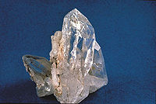
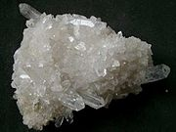
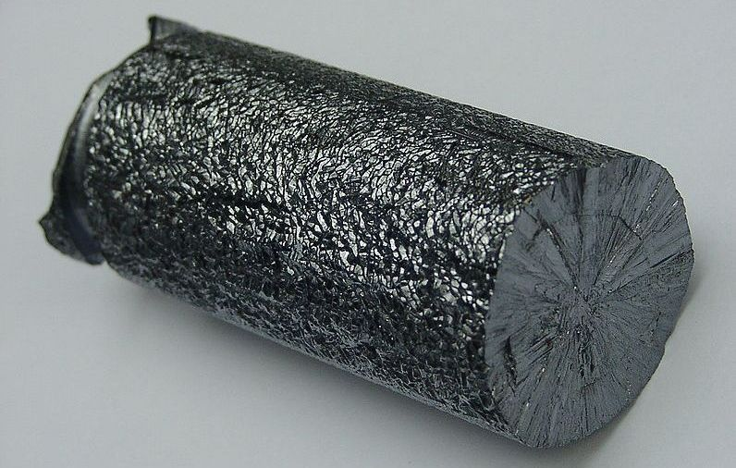
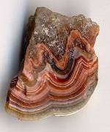
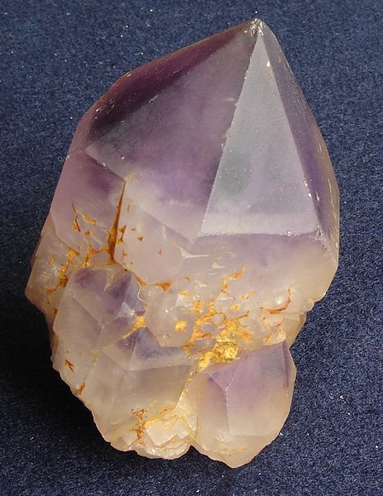
Analytické vlastnosti:
Ve vodě rozpustné křemičitany tvoří bezbarvé roztoky. Přidáním silnější kyseliny (chlorovodíkové, sírové) se vylučuje z roztoku rosolovitá kyselina křemičitá H₄SiO₄. V koncentrovanějších roztocích mění na polykřemičité kyseliny, které tvoří křemičitý gel.
Křemen
Křišťál
Si je polokov
Achát
Ametyst

Slide 55
Vlákna z oxidu hliníku, boritá, karbidová a nitridová
Vlákna z oxidu hliníku – použití jako výztuže v kompozitech a jako izolace při vysokých teplotách. ρ = 3,9 g.cm⁻³, σ = 1380Nmm⁻², E = 380000Nmm⁻²
Základní surovinou je α-Al₂O₃. Tavením suroviny a rozstříkáním získáváme vlákna délky i několika cm. Rozfoukatelný roztok se připraví z hlinitých solí za přídavku vysokomolekulárních spřádacích prostředků (polyetylen). Následně se vlákno vyšší teplotou rozloží a jednotlivá vlákna se zpevní vnitřním slinutím.
Vlákna boritá, karbidová a nitridová – připravují se chemickou cestou odpařováním a ukládáním příslušného prvku na nosné vlákno (W, C). CVD metoda

Slide 56
Technické plyny
Dusík
Elektronová konfigurace je ₇N : /₂He/ 2s² 2p³, b. t. = -210 °C, b. v. = -195,8 °C
Výskyt: volný dusík tvoří asi 78,9 obj. % vzduchu, vázaný je v oxidech dusíku, v dusičnanech (např. NaNO₃), amoniaku a dusíkatých organických sloučeninách (zejména bílkoviny).
Výroba: získává se frakční destilací kapalného vzduchu, zbaveného předem prachu, oxidu uhličitého a vlhkosti. Vedle dusíku vzniká ještě kyslík a helium.
Příprava: laboratorně lze dusík připravit několika způsoby, např. tepelným rozkladem dusitanu amonného nebo dichromanu amonného
NH₄NO₂ N₂ + 2 H₂O
(NH₄)₂Cr₂O₇ N₂ + Cr₂O₃ + 4 H₂O
Použití: výroba amoniaku, kyseliny dusičné, kyanamidu vápenatého (CaCN₂), jako chladící a mrazicí prostředek, k vytváření inertní atmosféry, k nitrací kovů, plnění žárovek apod.

Slide 57
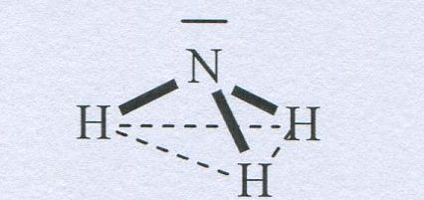
Vlastnosti dusíku: molekula je tvořena dvěma atomy dusíku, které jsou vázány mezi sebou trojnou vazbou (N ≡ N). Vazba je tvořena elektrony 2p orbitalů obou atomů. Vysoká energie této vazby (946 kJ.mol⁻¹) způsobuje velkou pevnost a stabilitu molekuly dusíku, a malou reaktivitu dusíku. Volný dusík reaguje zpravidla až za vyšší teploty, resp. za přítomnosti katalyzátorů. Výjimku tvoří kovy Li, Mg a Ca, které reagují s dusíkem už při normálních teplotách za vzniku nitridů. Štěpení trojné vazby probíhá elektrickým výbojem. Vzniklý atomární dusík je velmi reaktivní.
Sloučeniny dusíku
Amoniak NH₃ - bezbarvý plyn charakteristického štiplavého zápachu, snadno zkapalnitelný. Poměrně vysoký bod varu (-33,4 °C) je dán schopnosti amoniaku vytvářet mezi molekulami vodíkové můstky. Tvorba těchto můstků s molekulami vody podmiňuje rovněž snadnou a velmi dobrou rozpustnost amoniaku ve vodě už za normální teploty (při 20 °C asi 700 dm³ amoniaku v 1 dm³ vody).
Molekula amoniaku má tvar trojboké pyramidy s atomem dusíku ve vrcholu (dusík je v hybridním stavu sp³ s volným elektronovým párem, který způsobuje zmenšení ideálního středového vazebného úhlu v pravidelném čtyřstěnu). Vazebný úhel HNH je proto 107,3 °.

Slide 58
Amoniak se vyrábí Haber-Boschovou syntézou
N₂ (g) + 3 H₂ (g) 2 NH₃ (g) ; H°₂₉₈ = -92,4 kJ.mol⁻¹
Jiný technicky významný způsob získávání amoniaku je v jeho izolací z tzv. čpavkových vod, které jsou odpadním produktem při zpracování uhlí v plynárnách a koksovnách. Podstatná část amoniaku se z těchto vod vypudí varem (volný amoniak a amoniak vázaný v solích slabých kyselin). Amoniak se ze solí silných kyselin uvolní varem s vápenným mlékem.
Pro laboratorní způsob přípravy je nejvýhodnější tepelný rozklad čpavku (25 %-ní vodný roztok amoniaku)
NH₄OH ° C NH₃ + 2 H₂O
nebo reakci amonných solí s hydroxidy alkalických kovů, např.
NH₄Cl + NaOH NH₃ + NaCl + H₂O
Amoniak má rozsáhlé použití. Slouží k výrobě kyseliny dusičné, průmyslových dusíkatých hnojiv, při výrobě uhličitanu sodného (Solvayova metoda), jako náplň do chladicích zařízení a na výrobu čpavku. Pro vysoký obsah dusíku (82 %) se používá kapalný amoniak jako hnojivo.

Slide 59
Sloučeniny dusíku– přehled a použití:
Amonné soli - jsou tuhé krystalické látky, obsahující amonný kation a anion kyseliny. Ve vodě jsou dobře rozpustné a úplně disociované; málo rozpustné jsou některé komplexní soli, např. hexachloroplatičitan a hexanitroplatičitan amonný. Mezi významnější soli patří:
Chlorid amonný čili salmiak NH₄Cl - se používá při letování k odmašťování povrchu kovů, jako elektrolyt v Leclancheových a suchých galvanických článcích. Teplem se rozkládá na amoniak a chlorovodík. Podléhá sublimaci.
Síran amonný (NH₄)₂SO₄ - se používá jako dusíkaté průmyslové hnojivo. zahříváním se uvolňuje amoniak.
Dusičnan amonný NH₄NO₃ - používá se dále na výrobu bezpečnostních výbušnin (hliníkový amonal) a průmyslového hnojiva ledku vápenato-amonného.
Sulfidy amonné NH₄HS a (NH₄)₂S - ve vodě tvoří bezbarvé roztoky, které se na vzduchu oxidují na tzv. žlutý sulfid amonný, obsahující polysulfidy (NH₄)S_{x}, kde x je 2 až 7. Roztoky sulfidů se používají jako činidlo v kvalitativní analýze. (NH₄)₂S vzniká přímou syntézou při teplotě asi -18°C.
(NH₄)₂CO₃ (uhličitan amonný) - je nestálý, na vzduchu odštěpuje amoniak a mění se na NH₄HCO₃.
Hydrogenuhličitan amonný NH₄HCO₃ se při vyšší teplotě rozkládá úplně na amoniak, vodu a oxid uhličitý. Používá se mj. jako složka prášku do pečiva.

Slide 60
Molybdenan amonný (NH₄)₂MoO₄ - je součástí tzv. molybdenové soluce, která je činidlem na důkaz fosforečnanů (vzniká žlutý fosfomolybdenan amonný).
Thiokyanatan amonný NH₄CNS - je činidlem na důkaz kationtů Fe³⁺, používá se při výrobě třaskavin, ve fotografii a v odměrné analýze.
Amidy, imidy a nitridy - jsou deriváty amoniaku, v němž je vodík nahrazen nejčastěji atomy kovu nebo jinými prvky s nízkou elektronegativitou.
Amidy Me^{I}NH₂ – se odvozují náhradou jednoho atomu vodíku, vznikají reakcí zahřátých alkalických kovů s plynným amoniakem nebo rozpuštěním kovů v kapalném amoniaku. Amid sodný a draselný - NaNH₂ a KNH₂ - působí jako redukční činidla, amid stříbrný AgNH₂ je výbušný.
Imidy Me^{I}₂NH - se odvozují náhradou dvou atomů vodíku, jsou známé jen u malého množství kovů.
Nitridy Me^{I}₃N - se odvozují náhradou tří atomů vodíku. Tvoří velkou skupinu sloučenin, z nichž mnohé jsou bezbarvé krystalické látky, mají vysoké body tání a při reakci s vodou uvolňují amoniak. Jsou to např. Li₃N, Mg₃N₂, Ca₃N₂, BN, AlN. Jiné, jako Fe₄N, Mn₄N, W₂N, Mo₂N …, se vyznačují mimořádně vysokými body tání, neobvyklou tvrdostí, kovovou vodivostí a značnou chemickou odolností. Často mají nevalenční složení.

Slide 61
Hydrazín NH₂―NH₂ - je bezbarvá kapalina, rozpustná ve vodě, používá se jako redukční činidlo a jako raketové palivo.
Azoimid HN₃ - jinak také azidovodík, kyselina azidovodíková, je bezbarvá kapalina, jedovatá, explozivní. Má slabě kyselý charakter, její soli jsou azidy. Některé, např. AgN₃, Pb(N₃)₂, Hg(N₃)₂ jsou výbušné a používají se do rozbušek.
Hydroxylamin NH₂OH - je bezbarvá krystalická látka, ve vodě dobře rozpustná. Má redukční i oxidační účinky. Je slabou zásadou a ve formě svých solí se uplatňuje v organických syntézách.
Oxidy dusíku
Oxid dusný N₂O - zvaný rajský plyn, je plyn nasládlé chuti, používá se v lékařství k narkózám. Vzniká rozkladem dusičnanu amonného při teplotách 170 až 200°C
NH₄NO₃ N₂O + 2 H₂O
Oxid dusnatý (NO) – bezbarvý plyn, na vzduchu je nestálý a snadno se oxiduje vzdušným kyslíkem na hnědý oxid dusičitý. Oxid dusnatý vzniká přímou syntézou v elektrickém výboji (asi 5000°C). V přírodě vzniká v malém množství při bouřkách.
N₂ (g) + O₂ (g) 2 NO (g) ; ΔH°₂₉₈ = 176,1 kJ
Průmyslově se získává katalytickou oxidací amoniaku při teplotě 500°C
4 NH₃ + 5 O₂ Pt,Rh 4 NO + 6 H₂O
Laboratorně vzniká snadno reakcí zřeď. HNO₃ s mědí nebo rtutí; kyselin dusičná se redukuje na oxid dusnatý
8 HNO₃ + 3 Cu 3 Cu(NO₃)₂ + 4 H₂O + 2 NO
Oxid dusnatý je důležitým meziproduktem při výrobě kyseliny dusičné. Vystupuje jako ligand (nitrososkupina) v rozličných komplexních sloučeninách kovů.

Slide 62
Oxid dusitý N₂O₃ čili NO―NO₂ - se připravuje ochlazením (pod –100°C) ekvimolární směsi NO a NO₂. Nemá žádné praktické použití. Existuje pouze v tuhém nebo kapalném stavu při teplotě nižší než –25°C. Nad touto teplotou se rozkládá na oxid dusnatý a dusičitý. Oxid dusitý reaguje s vodou na kyselinu dusitou
NO (g) + NO₂ (g) + H₂O (g) 2 HNO₂ (g)
Oxid dusičitý NO₂, N₂O₄ - vzniká samovolnou oxidací oxidu dusnatého (využívá se průmyslově při výrobě kyseliny dusičné)
2 NO (g) + O₂ (g) 2 NO₂ ; ΔH°₂₉₈ = -113,4 kJ
Laboratorně se dá připravit termickým rozkladem dusičnanů těžkých kovů, nejčastěji dusičnanu olovnatého Pb(NO₃)₂, nebo redukcí konc. HNO₃ mědí
_{°C}
Pb(NO₃)₂ PbO + O₂ + 2 NO₂
4 HNO₃ (konc.) + Cu Cu(NO₃)₂ + 2 H₂O + 2 NO₂
Oxid dusičitý je červenohnědý plyn dráždivého zápachu. Ochlazením se při 21°C mění na žlutohnědou kapalinu a při –11°C na světle žlutou tuhou látku složenou z molekul N₂O₄. V kapalném a plynném skupenství se ustavuje rovnováha mezi monomerní a dimerní formou oxidu dusičitého (bezbarvý) N₂O₄ 2 NO₂ (hnědočervený) ; ΔH°₂₉₈ = 57,3 kJ
Oxid dusičitý N₂O₅ - je bezbarvá tuhá látka, nestálá. Rozkládá se snadno na NO₂ a kyslík. Dá se získat dehydratací kyseliny dusičné oxidem fosforečným. S vodou se slučuje zpět na kyselinu dusičnou. Větší praktický význam nemá.

Slide 63
Kyslíkaté kyseliny (oxokyseliny) dusíku
Kyselina didusná H₂N₂O₂ - je slabá dvojsytná kyselina. Tvoří bílé krystaly. Je nestálá, rozpustná ve vodě. Větší význam nemá.
Kyselina dusitá HNO₂ - je známá pouze v roztoku, je slabá (pK = 3,35). Proto, že je nestálá, připravuje se nejčastěji přímo v reakci, např. při diazotaci rozkladem dusitanu sodného kyselinou chlorovodíkovou
NaNO₂ + HCl HNO₂ + NaCl
Snadno se rozkládá podle rovnice /disproporcionace/
HNO₂ HNO₃ + 2 NO + H₂O
Je redukčním činidlem – odbarvuje např. roztok KMnO₄ nebo bromu, reaguje také jako oxidační činidlo s roztoky Fe²⁺, Sn²⁺ a I‾. Oxido-redukčních schopností kyseliny dusité se využívá v organické syntéze.
Kyselina dusičná HNO₃ - je silná, těkavá kyselina, má silné oxidační schopnosti. Připravuje se zahříváním dusičnanu sodného s konc. kyselinou sírovou a kondenzací vznikajících par
2 NaNO₃ + konc. H₂SO₄ 2 HNO₃ + Na₂SO₄
Výroba oxidací amoniaku nadbytkem vzdušného kyslíku za přítomnosti Pt-Rh katalyzátoru, za zvýšeného tlaku a při teplotě asi 900°C. Proces má tří základní fáze:
1. 4 NH₃ + 5 O₂ 4 NO + 6 H₂O ΔH = -247 kJ.mol⁻¹
2. 2 NO + O₂ 2 NO₂ ΔH = -55 kJ.mol⁻¹
2 NO₂ N₂O₄ ( dimerace )
3. 3 N₂O₄ + 2 H₂O 4 HNO₃ + 2 NO

Slide 64
Reakce kyseliny dusičné s kovy:
kov koncentrace kyseliny produkt
Pb,Cu, Hg, Ag velká dusičnan + NO₂
Pb,Cu, Hg, Ag střední dusičnan + NO
Mg, Zn, Fe, Mg malá dusičnan + N₂O nebo až NH₄⁺
Fe, Al, Cr, Ni velká pasivace
Při reakcích nekovů s horkou konc. kyselinou dusičnou vznikají oxidy nekovů v nejvyšším oxidačním stupni. Např. síra poskytuje oxid sírový SO₃, uhlík se oxiduje na oxid uhličitý CO₂, fosfor na oxid fosforečný P₂O_{5,} jód na oxid jodičitý I₂O₅.
Použití kyseliny dusičné je velmi rozsáhlé – výroba anorganických i organických nitrátů (hnojiva, výbušniny - „nitroglycerin“, „nitrocelulóza“), aromatických nitroderivátů (meziprodukty při výrobě barviv) a při rozpouštění kovů. Je silným oxidačním činidlem. Směs konc. HNO₃ a HCl v poměru 1 : 3 se pod názvem lučavka královská používá k rozpouštění zlata a platiny (vzniká kys. tetrachlorozlatitá H[AuCl₄], příp. hexachloroplatičitá H₂[PtCl₆].

Slide 65
Soli oxokyselin dusíku
Dusitany NO₂‾ - jsou dobře rozpustné ve vodě, s výjimkou žlutého dusitanu stříbrného AgNO₂. Na vzduchu jsou stálé, ve vodných roztocích hydrolyzují
3 NaNO₂ + H₂O 2 NaOH + 2 NO + NaNO₃
Připravují se nejčastěji termickým rozkladem dusičnanů alkalických kovů nebo jejich redukcí např. olovem
2 NaNO₃ 2 NaNO₂ + O₂ (*)
KNO₃ + Pb KNO₂ + PbO
Nejpoužívanější jsou dusitany alkalických kovů, zejména dusitan sodný NaNO₂, který se uplatňuje při výrobě barviv (pro diazotaci) a jako inhibitor koroze.
Dusičnany NO₃‾ - jsou bílé krystalické látky, ve vodě dobře rozpustné. Teplem se rozkládají na:
dusitany a kyslík – pokud se jedná o dusičnany lehkých kovů (viz rovnice*)
oxid kovu, oxid dusičitý NO₂ a kyslík – pokud se jedná o dusičnany těžkých kovů, např.
2 Pb(NO₃)₂ 2 PbO + 4 NO₂ + O₂
Mezi významnější dusičnany patří: NaNO₃, KNO₃, Ca(NO₃)₂, AgNO₃, Hg(NO₃)₂, Pb(NO₃)₂.
Všechny dusičnany lze připravit běžnými metodami pro přípravu solí

Slide 66
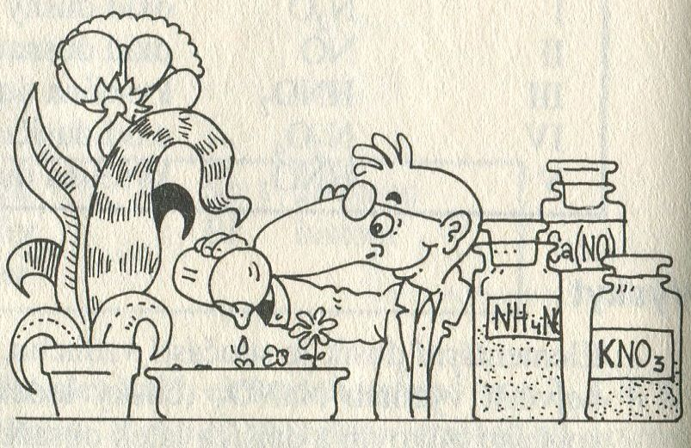
Analytické vlastnosti:
Amoniak - reakci s Nesslerovým činidlem vzniká rezavě hnědý roztok nebo sraženina,
- ve vodě vzniká zásaditý roztok hydroxidu amonného (důkaz acidobázickými indikátory).
Dusičnany NO₃‾ - směs vzorku s konc. FeSO₄ se opatrně podvrství konc. H₂SO₄, na rozhraní kapalin vznikne hnědý proužek.
V organických sloučeninách se dusík spolu se sírou a halogeny dokazuje po mineralizací organické látky sodíkem (tzv. Lassaignova zkouška). Produkty mineralizace jsou NaCN, příp. Na₂S a NaX.

Slide 67
Vodík
Elektronová konfigurace: 1s¹. Z důvodu uvedené elektronové konfigurace byl vodík zařazen do I. hlavní podskupiny
Výskyt: volný - ve vesmíru (atmosféra Slunce, stálic, mlhoviny),
vázaný - ve sloučeninách (voda, amoniak, sulfan, organické sloučeniny).
Výroba: 1. chemický způsob – ze zemního plynu (obsahuje 60 – 97 obj. % metanu) a z plynů unikajících při krakování ropných frakcí (metan a vyšší uhlovodíky)
A) oxidací metanu a vyšších uhlovodíků kyslíkem za zvýšené teploty
2 CH₄ (g) + O₂ (g) 2 CO (g) + 4 H₂ (g)
C_{x}H_{y} (g) + ^{x}/₂ O₂ (g) x CO (g) + ^{y}/₂ H₂ (g)
B) reakcí uhlovodíků s vodní párou za vysoké teploty (až 1400°C) a katalytického účinku Ni
CH₄ (g) + H₂O (g) CO (g) + 3 H₂ (g)
C_{x}H_{y} (g) + x H₂O (g) x CO (g) + ^{x + y}/₂ H₂
Směs oxidu uhelnatého a vodíku (CO + H₂) proměnlivého složení se označuje jako vodní plyn, příp. syntézní plyn. Používá se k dalšímu zpracování např. výroba metanolu, nebo po oddělení CO k výrobě amoniaku, při hydrogenacích v chemickém, petrochemickém a potravinářském průmyslu apod.

Slide 68
2. fyzikální způsob – z koksárenského plynu se vodík získává postupnou kondenzací jednotlivých plynných frakcí při stále nižších teplotách a dočistěním vodíkové frakce vypíráním kapalným dusíkem. Koksárenský plyn obsahuje průměrně 56 – 58 obj. % H₂ a 20 – 25 obj. % CH₄.
3. elektrochemický způsob – je založen na elektrolýze roztoku KOH o konc. 25 – 30 %. Katody jsou železné, anody jsou poniklované. Jako elektrolyt se používá někdy roztok NaCl. Elektrolytický vodík je mimořádně čistý a používá se v potravinářském průmyslu.
4. reakci vodní páry s rozžhaveným uhlíkem (koks) nebo železem - při reakci s uhlíkem vzniká směs CO a H₂ (vodní plyn). Vodík lze oddělit od oxidu uhelnatého jeho kondenzací při ochlazení směsi, nebo další reakcí směsi s vodní párou za přítomnosti katalyzátoru (oxidy železa nebo niklu). Tento způsob se označuje jako konverze vodního plynu (rovnice *)
C (s) + H₂O (g) CO (g) + H₂ (g)
CO (g) + H₂ (g) + H₂O (g) katal. CO₂ (g) + 2 H₂ (g) ⁽*⁾
Vznikající oxid uhličitý se odstraní pohlcením ve vodě za zvýšeného tlaku.
Při reakci vodní páry s práškovým železem vzniká opět velmi čistý vodík
4 H₂O (g) + 3 Fe (s) Fe₃O₄ (s) + 4 H₂ (g)
Fe₃O₄ se zpět regeneruje vodním nebo generátorovým plynem za vzniku železa a CO₂.
Příprava: v laboratoři lze vodík připravit redukcí některých jeho sloučenin (vody, kyselin, hydroxidů) kovy se značnými redukčními schopnostmi (zinek, sodík apod.). Např.:
H₂SO₄ + Zn ZnSO₄ + H₂
NaOH + Al + 3 H₂O Na[Al(OH)₄] + ³/₂ H₂
H₂O + Na NaOH + ½ H₂

Slide 69
Vlastnosti:
Izotopy vodíku – jsou tři: ¹₁H (protium), ²₁H ≡ D (deuterium) a ³₁H (tritium). Jejich poměrné zastoupení v přírodě je ¹₁H : ²₁H = 1 : 6000 a ¹₁H : ³₁H = 1 : 10¹⁷. Deuterium se získává z těžké vody D₂O, tritium lze připravit ostřelováním lithia neutrony
⁶₃Li + ¹₀n ³₁H + ⁴₂He
Oba těžké izotopy se používají při značení sloučenin.
Atomární a molekulový vodík – atomární vodík neboli „vodík ve stavu zrodu“ (in statu nascendi) vzniká v první fázi při redukci H⁺ v roztocích
n H₃O⁺ + Me n H + Me^{n+} + n H₂O
(Me je např. Zn, Fe, Al, Ca, Na apod.)
Atomární vodík je velmi nestálý a snadno vytváří dvouatomové molekuly
2 H (g) H₂ (g) ; ΔH = - 436 kJ/mol
Atomový vodík je chemicky mnohem reaktivnější než molekulový. Už za studena reaguje např. s fluorem a chlorem, dále s fosforem, arsenem, cínem. Při vyšších teplotách se slučuje se sírou a dusíkem, redukuje mnohé oxidy (CuO, PbO, HgO), halogenidy nebo sulfidy. Vodík tvoří sloučeniny s četnými kovy i nekovy. Čistý hoří na vodu. Směs vodíku a kyslíku tvoří výbušnou směs.

Slide 70
Ortovodík a paravodík – jsou dvě modifikace molekulového vodíku, odlišující se výsledným jaderným spinem a v důsledku toho i magnetickým momentem. Ortovodík má stejný spin obou atomových jader a hodnota magnetického momentu je rovná dvojnásobku magnetického momentu protonu.
Paravodík má opačný spin atomových jader a tudíž magnetický moment je nulový. Chemicky jsou obě modifikace rovnocenné.
Použití: je velmi široké – syntéza chlorovodíku, amoniaku, výroba některých kovů (Mo, W, Ni), výroba metanolu, využití pro hydrogenační procesy v organických syntézách (ztužování olejů), k plnění meteorologických sond, svařování kovů, jako raketové palivo, perspektivně i palivo do spalovacích automobilových motorů.
Sloučeniny – přehled a použití:
Vodík tvoří s kovy i nekovy sloučeniny zvané hydridy. Nejdůležitější a nejznámější jsou hydridy iontové a molekulové.
Iontové hydridy tvoří vodík s kovy alkalickými a s kovy alkalických zemin (prvky značně elektropozitivní). Vodík zde vystupuje jako záporně nabitý anion H‾. Iontové hydridy se vyznačují značnými redukčními schopnostmi a vodou se snadno rozkládají na hydroxid kovu a molekulový vodík.
H‾ (s) + H₂O (l) OH‾ (aq) + H₂ (g)

Slide 71
Významnější hydridy této skupiny jsou:
hydrid lithný LiH – s AlCl₃ dává tetrahydridohlinitan lithný Li[AlH₄], používaný jako redukční činidlo v organických reakcích,
hydrid vápenatý CaH₂ – silné redukční činidlo
Molekulové hydridy jsou sloučeniny vodíku s nekovy (C, Si, N, O, P, halogeny, síra a další). Vazby mezi vodíkem a nekovem mají kovalentní charakter. Hydridy této skupiny jsou více či méně těkavé, jejich stálost se zmenšuje ve skupině s rostoucím protonovým číslem prvku a stoupá v periodě zleva doprava.
Hydridy prvků z nejnižším protonovým číslem V. až VII. hlavní podskupiny PSP – NH₃, H₂O a HF – mají oproti dalším hydridům v odpovídající skupině výrazně vyšší body varu. Příčinou jsou silně polarizované kovalentní vazby vodík – nekov a vznik asociovaných molekul, v nichž jednotlivé molekuly jsou mezi sebou vázány vodíkovými vazbami (můstky). Pevnost těchto soudržných sil, stejně jako bod varu hydridů 2. periody stoupá v řadě CH₄, NH₃, HF a H₂O (b.v. CH₄ = -164°C, b.v. NH₃ = -33,35°C, b.v. HF = 19,54°C a b.v. H₂O = 100°C).
Významnějšími představiteli této skupiny hydridů jsou:
voda H₂O, sulfan H₂S, amoniak NH₃, halogenvodíky, metan a další uhlovodíky.

Slide 72
Kyslík
Elektronová konfigurace je ₈O: /₂He/ 2s² 2p⁴, přesněji /₂He/ 2s² 2p_{x}² 2p_{y}¹ 2p_{z}¹,
b. t. = -218,8°C, b. v. = - 182,97°C.
Výskyt: volný kyslík tvoří asi 20,8 obj. % vzduchu, vázaný se vyskytuje ve vodě a v dalších kyslíkatých sloučeninách (oxidy, kyslíkaté soli), je to důležitý organogenní prvek. Patří mezi nejrozšířenější prvky zastoupené v zemské kůře.
Výroba a příprava: pro průmyslové účely se kyslík získává frakční destilací kapalného vzduchu, při níž se z kapalné směsi nejdříve uvolní dusík a zůstává kapalný kyslík, jehož bod varu je vyšší. Čistý kyslík lze připravit elektrolýzou vody mezi Pt elektrodami. Tento způsob je energeticky velmi náročný a nákladný. Pro zvýšení vodivosti vody přidáváme malé trochu kyseliny sírové. V průběhu elektrolýzy se její množství nemění. Disociaci kyseliny sírové a děje na anodě a katodě znázorňují rovnice:
2 H₂O + H₂SO₄ 2 H₃O⁺ + SO₄²⁻
katoda : 2 H₃O⁺ + 2 e⁻ 2 H₂O + H₂
anoda : SO₄²⁻ + H₂O H₂SO₄ + ½ O₂ + 2 e⁻
Zkráceně lze psát :
H₂O H₂ + ½ O₂

Slide 73
Laboratorně lze kyslík připravit několika dalšími způsoby, např. tepelným rozkladem některých kyslíkatých sloučenin:
2 HgO 2 Hg + O₂
2 KClO₃ 2 KCl + 3 O₂
2 KNO₃ 2 KNO₂ + O₂
oxidací peroxidu vodíku H₂O₂ manganistanem draselným KMnO₄ kyselém prostředí (kyseliny sírové) podle rovnice:
5 H₂O₂ + 3 H₂SO₄ + 2 KMnO₄ 5 O₂ + 8 H₂O + K₂SO₄ + 2 MnSO₄
Tato reakce je využívána při odměrném stanovení peroxidu vodíku (manganometrie).
Kyslík vzniká rovněž v přírodě při fotosyntéze. Průběh fotosyntézy zkráceně znázorňuje rovnice:
chlorofyl
6 CO₂ + 12 H₂O + světlo C₆H₁₂O₆ + 6 O₂ + 6 H₂O
Použití: jako okysličovadlo v chemickém průmyslu, v moderních hutních procesech (konvertory), jako součást raketových paliv, k autogennímu svařování a řezání kovů, v lékařství, náplň do dýchacích přístrojů apod.
Analytické vlastnosti:
Kyslík, vznikající tepelným rozkladem kyslíkatých sloučenin, dokazujeme doutnající třískou.

Slide 74
Vlastnosti: Kyslík je znám ve třech alotropních modifikacích – atomární, molekulový a trojatomární čili ozon. Atomární kyslík je nestálý a snadno se slučuje na kyslík molekulový
2 O O₂ ∆H = - 494 kJ
Dva atomy kyslíku v molekule jsou vázány dvojnou vazbou.
Molekula kyslíku je paramagnetická, což způsobují dva volné, nepárové elektrony v molekule kyslíku. Vysvětlení této vlastnosti podala teorie molekulových orbitalů (MO) a byl to jeden z prvních úspěchů této teorie.
V přírodě kyslík tvoří tři izotopy: ¹⁶₈O (99,75%), ¹⁷₈O (0,04%) a ¹⁸₈O (0,21%). Poslední izotop se používá při zjišťování reakčních mechanizmů kyslíkatých sloučenin, např. esterifikace, reakce peroxidu vodíku apod.
Ozon O₃ - je tvořen třemi atomy kyslíku, jeho struktura je lomená, atomy kyslíku svírají úhel 116,8°. Molekula ozonu má polární charakter, je nestálá a snadno se rozkládá na kyslík molekulární
O₃ O₂ + O ; 2 O O₂
Výsledná reakce je velice spontánní
2 O₃ 3 O₂ ; ∆ G° = - 326,8 kJ.mol⁻¹
Ozon se vyskytuje v atmosféře, ve výšce přibližně 10 - 50 km tvoří vrstvu zvanou ozonosféra. Největší koncentrace ozonu (asi 96%) ve výšce 19 - 23 km nad zemským povrchem. Vzniká rozštěpením molekul kyslíku na volné atomy a následnou reakcí atomárního kyslíku s molekulami.

Slide 75
Význam atmosférického ozonu je různý.
Ve stratosféře udržuje její teplotní strukturu, pohlcuje krátkovlnné záření pod 290 nm (ultrafialové záření), které působí destruktivně na živé organismy včetně člověka. V troposféře plní roli regulátoru většiny atmosférických reakcí.
Důsledkem průmyslové činnosti člověka je destrukce ozonu a změna ozónové vrstvy. Projevuje se to ztenčením ozónové vrstvy a vznikem tzv. ozonové díry. Snížená koncentrace ozonu a nižší stínící schopnost ozonosféry se mohou sekundárně projevit zvýšeným výskytem rakoviny kůže, případně mohou podpořit skleníkový efekt. Jedním z faktorů ovlivňujících narušení ozónové vrstvy je zvýšená koncentrace oxidů dusíku NO_{x} a halogenuhlovodíků tzv. freonů.
Štěpení ozonu je možné znázornit příkladně na reakci ozonu s fluortrichlormetanem:
CFCl₃ UV záření Cl (atomární chlor)
Cl + O₃ ClO + O₂
ClO Cl + O ; 2 O O₂
Cl + O₃ ClO + O₂ atd.
Ozon lze připravit elektrickým výbojem ve vzdušném kyslíku v zařízení zvaném ozonátor, nebo chemicky, např. reakcí fluoru s vodou.
Schopnosti ozonu uvolňovat atomární kyslík se využívá k oxidaci – ozon je silným oxidačním činidlem, dále k desinfekci a bělení, k čištění pitné a odpadní vody, k čištění vzduchu apod.

Slide 76
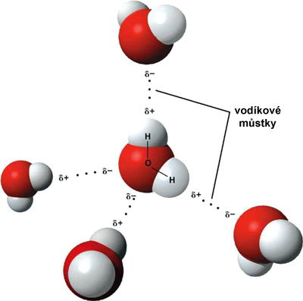
Sloučeniny kyslíku – přehled a použití:
Oxidační číslo kyslíku ve sloučeninách s kovy i méně elektronegativními nekovy je II‾, v peroxidech má kyslík v peroxidovém aniontu O₂²‾ formální oxidační číslo I‾, kladné oxidační číslo má kyslík ve sloučeninách s fluorem, který má vyšší elektronegativitu než kyslík.
Velkou skupinu sloučenin kyslíku tvoří oxidy a kyslíkaté soli
Voda H₂O - je bezbarvá kapalina, bez chuti a bez zápachu. Je polární rozpouštědlo. Molekula má lomenou strukturu s vazebným úhlem 104,5°. V kapalném i tuhém stavu se projevuje asociace molekul, mezi nimiž působí vodíkové můstky.
Tyto interaktivní síly mají za následek poměrně vysoký bod varu vody a bod tání ledu ve srovnání s analogickými nízkomolekulárními sloučeninami jako jsou sirovodík, selenovodík nebo telurovodík (jsou za normálních podmínek plyny). V pevném skupenství má voda (led) šesterečnou krystalickou strukturu. Vazebný úhel H–O–H, na rozdíl od plynné molekuly, odpovídá přesně tetraedrickému uspořádání a je 109°28´.
Po chemické stránce se chová jako amfoterní látka. Podléhá autoprotolýze, při čemž rovnováha je posunutá ve prospěch nedisociovaných molekul vody.

Slide 77
H₂O + H₂O H₃O⁺ + OH⁻
Při vysoké teplotě se vodní pára částečně rozkládá na vodík a kyslík
2 H₂O (g) 2 H₂ (g) + O₂ (g) ; ∆ H = 483,7 kJ
Voda je z hlediska použití důležitou průmyslovou látkou. Slouží pro výrobu páry a jako nosič tepla, je často používaným polárním rozpouštědlem, má značný biologický význam.
Pro potravinářské účely je nutno znečištěnou přírodní vodu upravovat. Děje se tak:
∗ sedimentací větších částic,
∗ koagulací, při které po přidání síranu hlinitého Al₂(SO₄)₃.18 H₂O v důsledku hydrolýzy vzniká sraženina hydroxidu hlinitého Al(OH)₃, která strhává ostatní drobnější koloidní částečky,
∗ odfiltrováním vzniklých sraženin na pískových filtrech
∗ dezinfekcí chlorem nebo ozonem.
Pro průmyslové použití je nutno vodu předem upravovat, zejména s ohledem na tvrdost vody. Tu způsobují přítomné vápenaté a hořečnaté soli. Sírany těchto kovů jsou příčinou tzv. trvalé tvrdosti vody, hydrogenuhličitany způsobují přechodnou tvrdost vody.
Při zahřívání „tvrdé“ vody dochází k vysrážení solí vzniku tzv. vodního kamene, způsobujícího ucpávání potrubí a snižování tepelné účinnosti kotlů.

Slide 78
Odstraňování tvrdosti vody lze provést několika způsoby:
1. varem – rozpustné hydrogenuhličitany se mění při vyšší teplotě na nerozpustný uhličitan vápenatý a hořečnatý
Ca(HCO₃)₂ ; Mg(HCO₃)₂ var CaCO₃↓ ; MgCO₃↓ + H₂O + CO₂
„tvrdá“ voda vysrážené soli
2. přidáním krystalické sody - rozpustnější sírany se mění na méně rozpustné uhličitany CaSO₄ ; MgSO₄ + Na₂CO₃ CaCO₃↓; MgCO₃↓ + 2 Na⁺ + SO₄²‾
„tvrdá“ voda vysrážené soli
3. destilací vody - tato metoda je z důvodů energetické náročnosti drahá
4. použitím iontoměničů
anorganické iontoměniče - zeolity (přírodní hlinitokřemičitany) nebo uměle vyrobené permutity absorbují vápenaté a hořečnaté kationty a nahrazují je ionty sodnými, nebo
organické iontoměniče (ionexy) - syntetické polymery, nahrazující libovolné kationty v roztoku kationty vodíkovými H⁺ (nazývají se katexy) nebo libovolné anionty ionty hydroxylovými OH‾ (nazývají se anexy). Vhodným uspořádáním těchto měničů iontů je možno nahradit všechny ionty v roztoku ionty H⁺ a OH‾. Takto upravená voda se nazývá demineralizována nebo deionizovaná.
Těžká voda D₂O – je obsažena v přírodní vodě (D ≡ ²₁H ….deuterium, izotop vodíku). Poměr D₂O k H₂O je přibližně 1 : 4 500. D₂O zpomaluje neutrony a používá se jako moderátor v jaderných reaktorech.

Slide 79
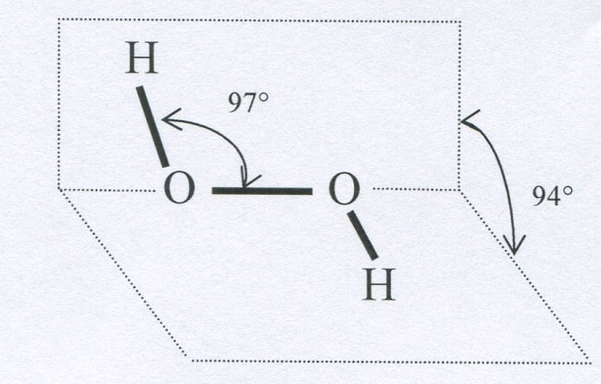
Peroxid vodíku H₂O₂ – je bezbarvá kapalina, dobře mísitelná s vodou.
Molekula obsahuje peroxidickou vazbu –O –O–.
Formální oxidační číslo kyslíku v peroxidech a látkách peroxidických je –I.
Prostorová struktura H₂O₂:
Příprava peroxidu vodíku:
1. reakcí peroxidu barnatého BaO₂ nebo peroxidu sodného Na₂O₂ s kyselinou sírovou,
2. elektrolýzou 50%-ní kyseliny sírové za chladu a velké proudové hustoty vzniká kyselina peroxodisírová H₂S₂O₈, která hydrolyzuje dále na kyselinu sírovou a peroxid vodíku
HSO₄‾ (aq) HSO₄ + e‾
2 HSO₄ H₂S₂O₈ (aq)
H₂S₂O₈ (aq) + 2 H₂O ( l ) H₂O₂ (aq) + 2 H₂SO₄ (aq)
Peroxid vodíku se používá jako jemný bělící a desinfekční prostředek, při restaurování obrazů, při výrově peroxoboritanu sodného a chloritanu sodného. Má dobré oxidační účinky (E° H₂O₂/H₂O = +1,77 V) např. při reakcí s I⁻ nebo S²⁻, silnými oxidačními činidly (např. KMnO₄ v kys. prostředí) se oxiduje na kyslík.

Slide 80
Vzácné plyny
Vzácné plyny, označované někdy jako inertní čili netečné plyny, jsou umístěny ve 13. skupině čili VIII. hlavní (někdy zvané také nulté) podskupině PSP.
Patří tam prvky: He – helium, Ne – neon, Ar - argon, Kr - krypton, Xe - xenon a Rn - radon.
Elektronová konfigurace valenčních orbitalů je ns²np⁶, kde n je hlavní kvantové číslo a zároveň číslo periody. Úplné zaplnění valenčních orbitalů je příčinou neobyčejné inertnosti a vysokých ionizačních potenciálů. Vzácné plyny tvoří jednoatomové molekuly vzájemně poutané velmi slabými van der Waalsovými silami. Mají proto velmi nízké body varu a tání. Některé prvky této skupiny mohou vytvářet sloučeniny (zejména xenon), které však jsou nestálé, jejich příprava je velmi náročná, použití zatím žádné.
Výskyt: vzácné plyny jsou složkou zemské atmosféry (Ar až 0,93%), helium se vyskytuje také v zemním plynu.
Výroba: frakční destilací kapalného vzduchu, helium zbývá rovněž v plynné fázi po zkapalnění ostatních složek v zemním plynu.

Slide 81
Použití:
helium – k plnění atmosférických sond a balonů místo vodíku (je nehořlavý a lehčí než vzduch), tvoří součást náplně dýchacích přístrojů pro potápěče, používá se k vytváření inertní atmosféry při plnění nádrži raketových motorů kapalným kyslíkem a vodíkem, při sváření některých kovů, např. Ti, Al, Mg apod.
neon – k plnění reklamních výbojek, k vytváření nejčastěji používané ochranné atmosféry při práci v inertním prostředí (ochrana před stykem se vzduchem),
argon – k plnění výbojek a žárovek,
krypton – k plnění žárovek pro speciální účely,
xenon – k plnění žárovek do kinoprojektorů a radarů, příprava sloučenin,
radon – izotop radonu ²²²₈₆Rn je členem uranové rozpadové řady, je α-zářič a rozpadá se dále s poločasem rozpadu asi 3,8 dne.
Body tání a varu:
vzácný plyn helium neon argon krypton xenon radon
b. t. (˚C) -271 * -249 -189 -157 -112 - 71
b. v. (˚C) -269 -246 -185 -153 -108 - 62
*při tlaku 3,85 MPa, ostatní údaje jsou při atmosférickém tlaku.

Slide 82
Halogeny – F, Cl, Br, I.
Jsou prvky 7. hlavní podskupiny PSP.
Patří zde F – fluor, Cl – chlor, Br – brom, I – jod, At – astat je radioaktivní a z chemického hlediska nemá žádný význam.
Elektronová konfigurace valenčních elektronů je ns² np⁵, kde n = 2 až 5 a je totožné s číslem periody, v niž se daný halogen nachází.
Výskyt: pouze ve sloučeninách
fluor – kazivec CaF₂, kryolit Na₃[AlF₆], fluoroapatit 3Ca₃(PO₄)₂.CaF₂, dále v kostech a zubní sklovině,
chlor – sůl kamenná NaCl, karnalit KCl . MgCl₂. 6H₂O, sylvín KCl,
brom – ve formě bromidů doprovází chlor v mořské vodě i v pevných solích,
jod – se vyskytuje současně s chlorem a bromem, dále se vyskytuje v tělech mořských rostlin a živočichů (řasy, haluhy, houby, koraly). Jako jodičnan sodný NaIO₃ je obsažen v chilském ledku. Jinak se nachází v ropných vodách a jodových pramenech.

Slide 83
Výroba:
fluor – elektrolýzou bezvodé taveniny HF a KF v ocelových nádobách. Výchozí surovinou je kazivec, z něhož působením kyseliny sírové se za tepla získává flurovodík. CaF₂ (s) + H₂SO₄ (aq) 2 HF (g) + CaSO₄ (s)
elektrolýza: HF H⁺ + F‾
anoda: F‾ F + e‾ ; 2 F F₂
katoda: H⁺ + e‾ H ; 2 H H₂
chlor – elektrolýzou solanky tj. nasyceného roztoku chloridu sodného,
Na⁺ + e⁻ Na; 2Na + 2H₂O 2NaOH + H₂
2Cl– - 2e⁻ Cl₂; H₂ + Cl₂ 2HCl
brom – z mořské vody nebo z přírodních solných roztoků. Bromid se oxiduje působením chloru na volný brom, jež se oddělí ze směsi destilací s vodní párou.
2 Br‾ + Cl₂ 2 Cl‾ + Br₂
jod – z jodičnanu
NaIO₃ (aq) + 3 NaHSO₃ (aq) NaI (aq) + 3 NaHSO₄ (aq)
NaI (aq) + NaIO₃ (aq) + 6 HCl 3 I₂ (s) + 3 H₂O + 6 NaCl
Volný jod se oddělí filtrací a čistí sublimací.

Slide 84
Příprava:
Všechny halogeny se dají připravit oxidací příslušných halogenidů nebo halogenvodíků (obtížně u fluoru, proto se neprovádí)
elektrolýzou vodných roztoků halogenidů
obecně: X‾ X + e‾ ; 2 X X₂
oxidačním činidlem, např. dvojchromanem draselným, manganistanem draselným nebo oxidem manganičitým v kyselém prostředí (kyselina sírová), chlorem při výrobě bromu a jodu
16 HCl + 2 KMnO₄ 5 Cl₂ + 2 MnCl₂ + 2 KCl + 8 H₂O
14 HCl + K₂Cr₂O₇ 3 Cl₂ + 2 CrCl₃ + 2 KCl + 7 H₂O
4 HCl + MnO₂ Cl₂ + MnCl₂ + 2 H₂O
4 KBr + MnO₂ + 2 H₂SO₄ Br₂ + 2 K₂SO₄ + MnBr₂ + 2 H₂O
2 Br‾ + Cl₂ Br₂ + 2 Cl‾
2 I‾ + Cl₂ I₂ + 2 Cl‾
Brom nebo chlor lze z vodných roztoků vytřepat do chloroformu nebo sirouhlíku.
Použití:
Fluor – výroba fluoridů, desinfekce vody, výroba organických fluorderivátů (freony, teflon).
Chlor – výroba chlorovaných uhlovodíků (organická rozpouštědla, insekticidy), PVC a chloroprenového kaučuku, kyseliny chlorovodíkové, k desinfekci vody, bělení lnu, bavlny a celulózy.
Brom – výroba bromidu stříbrného AgBr (fotomateriál pro černobílou fotografii), dále barviv, léčiv, hasicích prostředků (např. CH₂BrCl) apod.
Jod – výroba jodidů (AgI, KI), organických sloučenin (CHI₃), jodové tinktury. Radioizotop ¹²⁸₅₃I se používá jako radioaktivní indikátor v lékařství.

Slide 85
Sloučeniny halogenů – přehled a použití:
bezkyslíkaté
Halogenvodíky – jsou sloučeniny halogenů s vodíkem obecného vzorce HX.
Připravují se:
1. přímou syntézou Cl₂ + H₂ 2 HCl
2. zahříváním halogenidů s konc. kyselinou sírovou
CaF₂ + H₂SO₄ °C 2 HF + CaSO₄
2 NaCl + H₂SO₄ °C 2 HCl + Na₂SO₄
3. hydrolýzou halogenidů fosforitých
PBr₃ + 3 H₂O 3 HBr + H₃PO₃
PI₃ + 3 H₂O 3 HI + H₃PO₃
Halogenvodíky jsou za standardní teploty bezbarvé ostře zapáchající plyny, které se dají snadno zkapalnit. Zejména fluorovodík HF v důsledku velkého dipólového momentu molekuly (1,91 D) vyniká snahou tvorby vodíkových můstků, dochází ke značné asociaci molekul (podobně jako molekuly vody) a tvorbě polymerních molekul (HF)₂ a (HF)₆ už v plynném skupenství a (HF)_{n} v kapalném a zejména v pevném skupenství.
Všechny halogenvodíky se rozpouštějí ve vodě za současné disociace. Vznikající roztoky se nazývají halogenvodíkové kyseliny. Prodejní preparáty těchto kyselin obsahují asi 40% HF, 36% HCl, 48% HBr a 57% HI. Tyto kyseliny disociují ve vodě téměř úplně a jejich síla stoupá se stoupajícím protonovým číslem halogenu.
HX + H₂O H₃O⁺ + X‾

Slide 86
Kyselina fluorovodíková se chová jako slabá (pK = 3,14), ostatní patří mezi silné kyseliny (pK_{HCl} = -7, pK_{HBr} = -9, pK_{HI} = -10). Používají se k přípravě halogenidů. Kyselina flourovodíková se připravuje rozkladem fluoridu CaF₂ kyselinou sírovou za tepla a používá k leptání skla.
Nejznámější je kyselina chlorovodíková, dříve zvaná kyselina solná, neboť chlorovodík se získával z kuchyňské soli rozkladem kyselinou sírovou za zvýšené teploty. Dnes se chlorovodík získává přímou syntézou a jeho zaváděním do vody vzniká kyselina chlorovodíková. Používá se k moření a rozpouštění kovů, v laboratorní praxi apod. Je rovněž obsažená v žaludečních šťávách.
Halogenidy – jsou soli halogenvodíkových kyselin. Připravují se běžnými způsoby. Ve vodě jsou dobře rozpustné halogenidy většiny kovů.
Málo rozpustné jsou chloridy, bromidy a jodidy Cu⁺, Ag⁺, Tl⁺, Hg⁺ a Pb²⁺.
Některé halogenidy přechodných prvků s molekulovou stavbou krystalické mřížky nebo halogenidy nekovů ve vodě hydrolyzují, např.
TiCl₂ + 2 H₂O TiO₂ + 2 HCl
SbCl₃ + H₂O SbOCl + 2 HCl
SiCl₄ + 2 H₂O S iO₂ + 4 HCl
PCl₅ + 3 H₂O H₃PO₃ + 3 HCl
Většina halogenidů je bezbarvá. Barevné jsou halogenidy přechodných prvků. Jejich hydratované formy se často barevně liší od forem bezvodých, např. CoCl₂.6H₂O je růžový, CoCl₂ je modrý, FeCl₃.6H₂O je hnědožlutý, FeCl₃ je tmavohnědý. Mezi významnější halogenidy patří: halogenidy stříbra, NaCl, KCl, CaCl₂.6H₂O, BaCl₂.2H₂O, AlCl₃, FeCl₃.6H₂O, HgI₂, CCl₄.

Slide 87
kyslíkaté
Oxidy halogenů
Fluor tvoří s kyslíkem několik sloučenin, z nichž je nejzajímavější difluorid kyslíku OF₂ (kyslík má ox. číslo +II !!!).
Známé oxidy tvoří hlavně chlor a brom (Cl₂O, ClO₂, ClO₃, Cl₂O₇, Br₂O, BrO₂) – nemají však větší význam, mají oxidační schopnosti.
Za zmínku stojí oxid jodičný I₂O₅, bílý krystalický prášek, jehož dobrých oxidačních schopností se využívá např. při kvantitativní oxidací CO na CO₂ v analytické chemii.
Kyslíkaté kyseliny halogenů a jejich soli
Významnější skupinu sloučenin halogenů tvoří kyseliny (zejména chloru) a hlavně soli kyselin.
Chlor tvoří tyto kyslíkaté kyseliny a soli:
název kyseliny vzorec kyseliny název soli kyselinotvorný zbytek
kyselina chlorná HClO chlornan ClO‾
kyselina chloritá HClO₂ chloritan ClO₂‾
kyselina chlorečná HClO₃ chlorečnan ClO₃‾
kyselina chloristá HClO₄ chloristan ClO₄‾
S rostoucím oxidačním číslem chloru stoupá stálost a síla kyselin (pK_{HClO} = 7,47 při 25°C, pK_{HClO4} ≈ -11) a klesá oxidační schopnost.

Slide 88
Kyselina chlorná HClO – vzniká zaváděním chloru do vody
Cl₂ + 2 H₂O HClO + H₃O⁺ + Cl‾
HClO HCl + O
Této reakce se využívá při chlorování vody, kde vznikající atomární kyslík má desinfekční účinky.
Kyselina chloristá HClO₄ – je nejsilnější kyselinou vůbec. Prodává se jako 72%-ní vodný roztok, je bezbarvá, výbušná. Připravuje se působením konc. kyseliny sírové na chloristan draselný.
Ze solí kyslíkatých kyselin mají význam hlavně soli alkalických kovů, příp. soli kovů alkalických zemin.
Chlornany ClO‾- soli kys. chlorné, vznikají zaváděním chloru do roztoků hydroxidů
Cl₂ + 2 OH‾ ClO‾ + Cl‾ + H₂O
V praxi probíhá tato reakce při elektrolýze vodných roztoků halogenidů alkalických kovů. Mezi známější soli patří chlornan sodný NaClO a chlornan vápenatý Ca(ClO)₂, který je složkou chlorového vápna. Obě soli se používají jako desinfekční prostředky a při úpravě vody.

Slide 89
Chlorečnany ClO₃‾ - vznikají disproporcionací při zahřívání chlornanů.
3 ClO‾ °C ClO₃‾ + 3 Cl‾
nebo zaváděním chloru do horkých roztoků hydroxidů
3 Cl₂ + 6 OH‾ °C ClO₃‾ + 5 Cl‾ + 3 H₂O
Dalším zahříváním chloristanů se uvolňuje kyslík a chlorid
ClO₄‾ °C 2 O₂ + Cl‾
Chlorečnany alkalických kovů se v praxi připravují elektrolýzou horkých roztoků chloridů alkalických kovů
Chlorečnan draselný KClO₃ je bílá krystalická látka, používá se jako oxidační látka při výrobě zápalek a třaskavin.
Chloristany ClO₄‾ - jsou soli kyseliny chloristé a dají se získat zahříváním chlorečnanů
4 ClO₃‾ °C 3 ClO₄‾ + Cl‾
Chloristany jsou ve vodě většinou dobře rozpustné, málo rozpustný ke chloristan draselný KClO₄, rubidný, cesný a amonný. Této vlastnosti se využívá v analytické chemii.
Z kyslíkatých kyselin bromu a jodu jsou nejvíce známé tyto: bromná HBrO, bromičná HBrO₃ a bromistá HBrO₄, jodná HIO, jodičná HIO₃, hydrogenjodistá HIO₄ a pentahydrogenjodistá H₅IO₆. Vlastnosti těchto kyselin a jejich solí jsou obdobné jako u analogických sloučenin chloru.

Slide 90
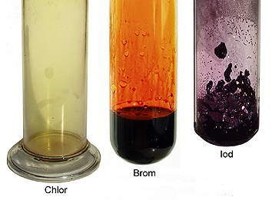
Charakteristickým znakem halogenů je schopnost vytvářet sloučeniny mezi sebou. Dají se rozdělit do čtyř skupin o obecném vzorci XY, XY₃, XY₅ a XY₇, kde X je halogen s vyšším atomovým číslem než Y, např. fluorid chlorný ClF, chlorid joditý ICl₃, fluorid jodičný IF₅ a fluorid jodistý IF₇. Vedle těchto neutrálních interhalogenových sloučenin je známá i velká skupina polyhalogenidových aniontů, z nichž nejdůležitější a nejznámější je trijodidový aniont I₃‾, který vzniká při rozpuštění jodu v roztoku jodidu draselného.
I₂ + KI K⁺ + I₃‾

Slide 91
Analytické vlastnosti:
Jednoduchý kvalitativní důkaz halogenidů lze provést reakcí
s roztokem dusičnanu stříbrného AgNO₃
chloridy – vzniká bílý chlorid stříbrný AgCl, nerozp. v H₂O, dobře rozp. v amoniaku,
bromidy – vzniká nažloutlý bromid stříbrný AgBr, nerozp. v H₂O, méně rozp. v NH₃,
jodidy – vzniká žlutá sraženina jodid stříbrný AgI, nerozp. v H₂O ani v NH₃.
s roztokem dusičnanu olovnatého Pb(NO₃)₂
chloridy – vzniká bílý chlorid olovnatý PbCl₂, rozpustný v horké vodě,
jodidy – vzniká žlutý jodid olovnatý, po zahřátí ve vodě nerozpustný.
s chlorovou vodou nebo chloraminem T se bromidy oxidují na brom a jodidy na jod. Roztok se zbarví podle koncentrace vzniklého halogenu od světlé žlutého až po šedočerné zbarvení. Vytřepáním halogenu do chloroformu se brom zbarví hnědočerveně a jod červenofialově.
Kvantitativně lze halogenidy stanovit:
gravimetricky jako halogenidy stříbrné,
potenciometrickou titrací - je možné stanovit halogenidy vedle sebe.

Slide 92
Polymerní materiály
Dělení polymerů
Polymery jsou makromolekulární látky.
Existují polymery přírodní a polymery syntetické.
←―――――――― POLYMERY ――――――――→
Kaučuky Termoplasty Reaktoplasty
←ELASTOMERY→←―――――PLASTY ―――――→
Elastomer je vysoce elastický polymer, který lze za běžných podmínek malou silou značně deformovat bez porušení. Tato deformace je převážně vratná. Dominantní skupinou eleastomerů jsou kaučuky, z nichž se vyrábí pryže.
Plasty jsou polymery za běžných podmínek většinou tvrdé, často i křehké. Při zvýšené teplotě se stávají plastickými a tvarovatelnými. Pokud je změna z plastického do tuhého stavu opakovatelně vratná, mluvíme o termoplastech.
Pokud jde o změnu nevratnou (neopakovatelnou, trvalou), protože výsledkem je chemická reakce mezi molekulami většinou za zvýšené teploty, mluvíme o reaktoplastech (termosety, pryskyřice).

Slide 93
Zkratky a názvy vybraných polymerů:
ABS Terpolymer akrylonitrilu, butadienu a styrenu
BR Butadienový kaučuk
CA Acetát celulózy
CN Nitrát celulózy
CR Chloroprenový kaučuk
EC Ethylcelulóza
EP Epoxidové termosety (pryskyřice)
EPM Kopolymer ethylenu s propylenem (ethylenpropylenový kaučuk)
IIR Izobutylenizoprenový kaučuk (butylkaučuk)
IM Polyizobutylen
IR Syntetický izoprenový kaučuk
NBR Butadienakrylonitrilový kaučuk (nitrilový kaučuk, nitrilkaučuk)
NR Přírodní izoprenový kaučuk (přírodní kaučuk)
PA Polyamidy
PAN Polyakrylonitril
PC Polykarbonáty
PE Polyethylen
PET Polyethylentereftalát
PF Fenolformaldehydové pryskyřice

Slide 94
PIB Polyizobutylen
PMMA Polymethylmethakrylát
POM Polyoxymethylen (polyformaldehyd)
PP Polypropylen
PPO Polyfenylenoxid
PS Polystyren
PTFE Polytetrafluorethylen
PUR Polyurethan
PVAC Polyvinylacetát
PVAL Polyvinylalkohol
PVC Polyvinylchlorid
PVDC Polyvinylidenchlorid
PVDF Polyvinylidenfluorid
PVF Polyvinylfluorid
SBR Butadienstyrenový kaučuk

Slide 95
Technologie polymerů
Chemická výroba monomerů a reakčních přípravků; zde ji uvádíme většinou u základních organických nebo petrochemických technologií.
Polymerace řetězením monomerních skupin; jde obvykle o získání dále tvarovatelného materiálu nebo jeho významné složky, která se distribuuje např. jako zrnitý materiál. Má nejčastěji formu granulátu, vzniklého nasekáním struny, vytvořené ztuhnutím taveniny polymeru, vystupujícího z reaktoru. U polymerů připravených v suspenzi nebo v emulzi to bývá prášek tvořený velmi malými ztuhlými kulovitými kapičkami.
Zpracováním polymerů se zabývá průmysl, ve kterém už jde o dotvoření směsi a jednoduché chemické reakce avšak těžiště je převážně ve fyzikálních mechanických a tepelných operacích, do nichž vstupuje granulát (např. polyethylen) nebo bloky (např kaučuk). Hlavním smyslem je jen konečné tvarování polymerních výrobků.
Reaktivní zpracování polymerů spojuje vlastně do jisté míry kroky 2 a 3, protože vytváří konečný polymer z monomeru nebo živého předpolymeru až v požadovaném tvaru. Klasické termosety - pryskyřice (fenolformaldehydové – „bakelit“) se vytvrzovaly zahřátím, pryžové výrobky (pneumatiky) se z elastoplastického stavu dostanou do definitivní formy vulkanizací – zesíťováním lineárních a rozvětvených řetězců. V poslední době jsou ve stavebnictví mimořádně oblíbené polyuretanové izolační pěny, které při reakci uvolňují plyny, čímž se rozepínají a vyplňují i méně přístupné prostory. Zpěněním se také vyrábějí automobilní sedačky a nábytkové čalounění.

Slide 96
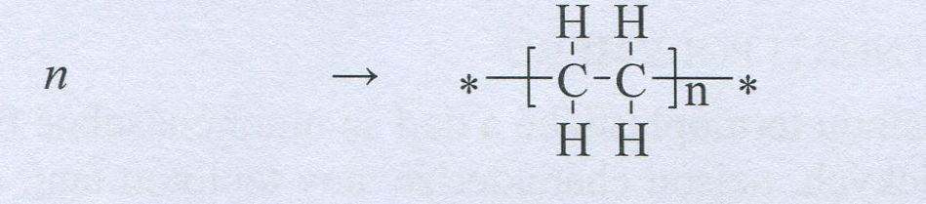
Polymerace
Rozeznávají se různé chemické postupy vzniku polymerů:
Polymerace (v přísnějším smyslu slova) je reakce, při níž se na sebe pouze navazují monomerní jednotky. Chemický základ řady se při takové polymeraci nemění, pouze se přemísťují vazby. Typickým příkladem je polymerace ethylen → polyethylen.
Podle charakteru růstového místa lze
základní polymerační rekce rozdělit na:
Radikálová polymerace
Ionová polymerace
- Kationová polymerace
- Anionová polymerace
- Kopolymerace
produkty polykondenzačních reakcí jsou polyamidy nebo polyestery

Slide 97
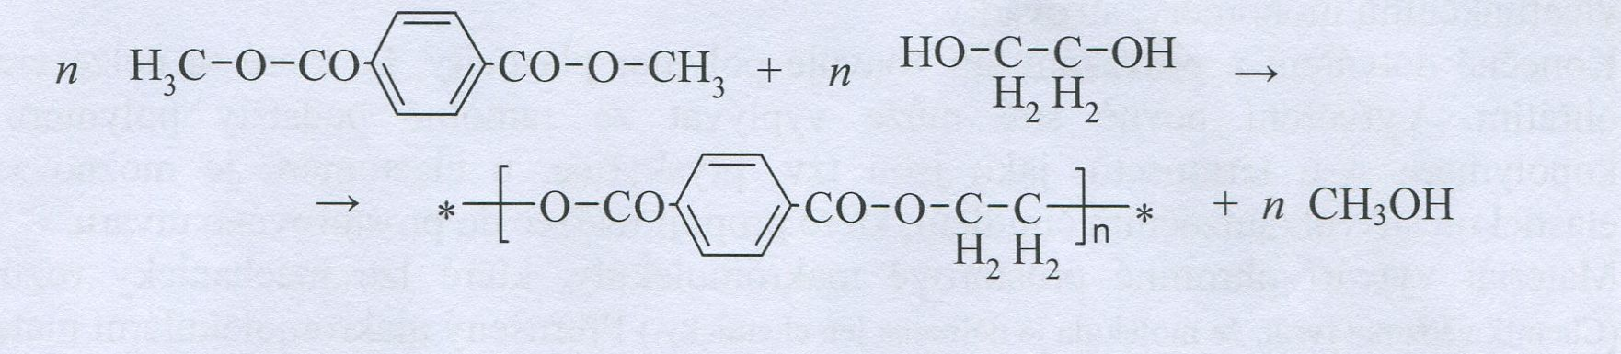
Polykondenzace reakce, při níž reagují dva stejné nebo různé monomery, které obsahují dvě nebo více reakčních funkčních skupin a dochází k postupnému nárůstu molekulové hmotnosti. V průběhu reakce nevzniká pouze polymer, ale i nízkomolekulární produkt (např. voda, methanol, amoniak). Produkty polykondenzačních reakcí jsou polyamidy nebo polyestery.

Slide 98
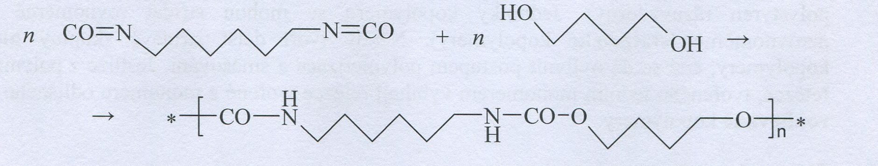
Polyadice - sloučeniny, jejichž molekuly obsahují násobné vazby nebo jsou tvořeny kruhy s malým počtem členů, mohou být mimo vzájemné spojování (řetězení) schopny adičních reakcí se sloučeninami, jejichž molekuly obsahují vhodné funkční skupiny. Mají-li tyto sloučeniny ve svých molekulách alespoň dvě funkční skupiny, může mnohonásobnou adicí vzniknout polymer.
Příkladem je vznik polyurethanů z diizokyanátů a glykolů:

Slide 99
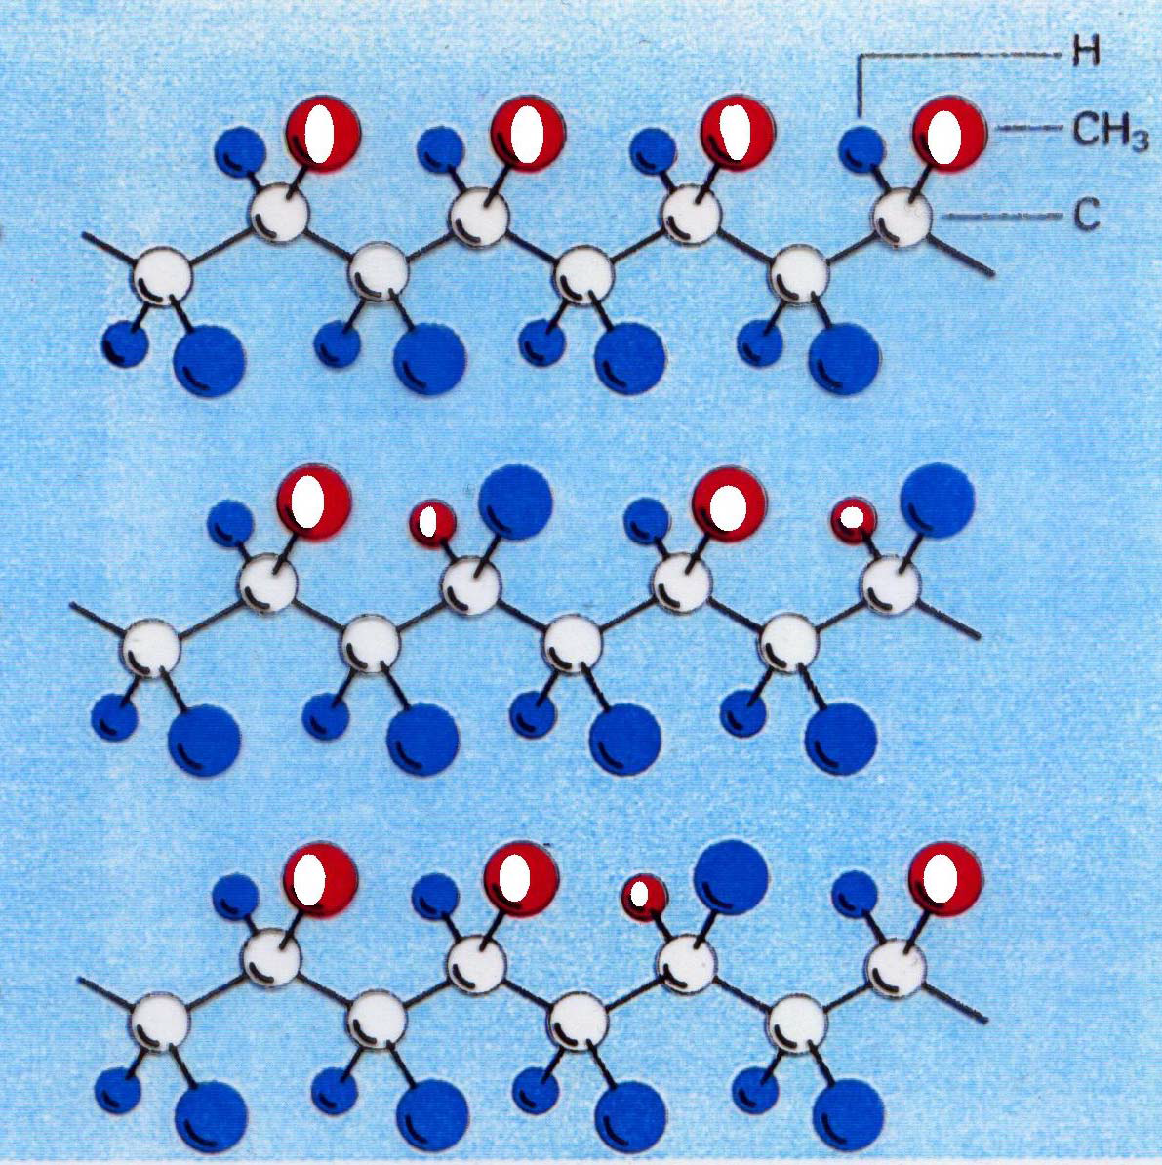
Konfigurace makromolekul
Izotaktickým nazýváme polymer, který má při napřímeném řetězci všechny substituenty na C* atomu stejně uspořádané (na stejnou stranu roviny). To mu umožňuje vytvářet krystalické útvary.
Syndiotaktickými označujeme řetězce, v nichž leží substituenty R v sousedních monomerních jednotkách střídavě nad a pod rovinou. Tyto polymery krystalizují pouze omezeně.
Ataktické (heterotaktické) jsou polymery, u nichž je poloha substituentů R na C* atomech nahodilá. Polymery nevytvářejí krystalické útvary, jsou amorfní.
izotaktický PP
syndiotaktický PP
ataktický PP

Slide 100
Fosilní suroviny
Fosilní čili pravěké zdroje organických sloučenin jsou směsi organických, někdy i anorganických sloučenin, které vznikaly z převážně rostlinných organizmů složitými přeměnami za vysokých tlaků a teplot, bez přístupu vzduchu (kyslíku). Používají se jako zdroje pro získávání organických látek alifatického i aromatického charakteru, které slouží jako základní a výchozí suroviny chemického průmyslu. Patří k nim ropa, uhlí (zejména černé uhlí) a zemní plyn.
ROPA
Ropa je kapalina hnědé až černé barvy. Její hustota je 0,80 – 1,00 g.cm⁻³ při 20ºC. Spalné teplo je 30 000 − 44 000 kJ.kg⁻¹. Obsahuje 84 – 87 % C, 11 – 14 % H, 2 – 3 % O, dusík a síru. Jedná se o směs kapalných, pevných a plynných uhlovodíků s menším množstvím kyslíkatých, dusíkatých a sirných látek.
Ropa se zpracovává v tzv. rafinériích ropy, kde se nejdříve zbavuje nečistot, a dále tzv. frakční (trubkovou) destilací v trubkové peci, kde se rozděluje na jednotlivé podíly (frakce).

Slide 101
Schéma destilace ropy
plynná frakce /C₁ – C₄/
/pod 30º C/
lehký benzín /C₄ – C₈/
/ 30 – 90ºC/
benzinová frakce
ROPA /do 200ºC/ těžký benzín /C₈ – C₁₁/
/80 – 200ºC/
petrolej /C₁₀ – C₁₈/ /katalytické krakování AlCl₃ /
/180 – 270ºC/ plynový olej /C₁₅ – C₂₄/ petrolej čistý
/250 – 400ºC/ plynné oleje
mazací oleje /směs vyšších uhlovodíků/ topné oleje
/nad 350ºC/
mazut /destilační zbytek/
vakuový plynový olej asfalt
surové oleje
směs lehkých, středních a těžkých olejů

Slide 102
UHLÍ
Uhlí patří mezi nejrozšířenější pevná paliva. Vznikalo z rostlinných organizmů tzv. karbonizací neboli zuhelňováním. Podle podmínek a hlavně doby karbonizace rozlišujeme různé druhy uhlí: nejmladší je rašelina, dále pak lignit, hnědé a černé uhlí, jehož nejkvalitnějším typem je antracit.
Organické látky, obsažené v rostlinných organizmech (sacharidy, bílkoviny, tuky, vosky, pryskyřice a další), se za vysokých tlaků a teplot, bez přístupu vzduchu (kyslíku) chemicky přeměňovaly na organické sloučeniny s vysokým obsahem uhlíku (především aromatické). Proto výše uvedené faktory (podmínky, délka karbonizace) přímo ovlivňují také obsah uhlíku v jednotlivých druzích uhlí.
Obsah nejdůležitějších prvků v některých druzích uhlí udává tabulka:
Druh uhlí | Obsah C (hm.%) | Obsah H (hm.%) | Obsah O+N+S (v hm. %) | Spalné teplo ( kJ.kg⁻¹)
Dřevo | 50 | 6 | 44 | 16 000-20 500
Rašelina | 55-60 | 5-6 | 30-40 | 22 400-25 600
Hnědé uhlí | 60-75 | 5-5,6 | 20-30 | 29 400-32 700
Černé uhlí | 75-92 | 4,5-5 | 2-20 | 33 100-36 500
Antracit | 92-98 | 1,5-4,5 | 1-4 | 34 400-35 600

Slide 103
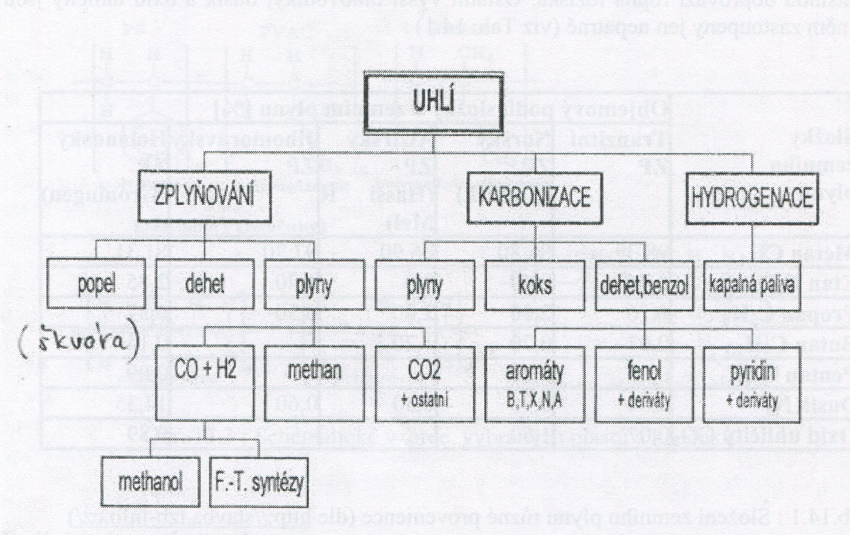
UHLÍ – procesy chemického zpracování

Slide 104
Schéma zpracování černého uhlí
plynné (svítiplyn, čistý koksárenský plyn) – asi 15 %
těkavé čpavková voda
kapalné
Produkty dehet - asi 5 %
netěkavé tuhé koks – asi 70 %
retortové uhlí
Uhlí, zpravidla černé, se zpracovává procesem zvaným vysokoteplotní karbonizace, což je zahřívání uhlí při teplotě asi 1000 - 1100ºC bez přístupu vzduchu. Obsahuje-li černé uhlí značný podíl netěkavých složek, zpracovává se v koksovnách a hlavním produktem je kvalitní koks, používaný v železárnách jako redukční činidlo při výrobě surového železa, a ve slévárnách. Uhlí se značným podílem plynných složek se zpracovává v plynárnách a hlavním produktem je svítiplyn.
Velmi cenným kapalným produktem je zejména černouhelný dehet, který představuje velmi pestrou směs zejména aromatických uhlovodíků, fenolů, heterocyklických látek atd. Proto se dále zpracovává frakční destilací na jednotlivé podíly příp. až na jednotlivé sloučeniny.

Slide 105
(Frakční destilace)
Černouhelný lehký olej (benzen, toluen, xyleny) – do150ºC
dehet karbolový olej (fenoly, kresoly, pyridin) – do 180ºC
střední olej ( naftalen, naftoly) – do 220ºC
těžký olej ( vyšší homology naftalenu, fenoly – do 270ºC
antracenový olej (antracen) – do 360ºC
zbytek je dehtová smola a asfalt – nad 370ºC
Černouhelný dehet je viskózní, hnědočerná až černá kapalina charakteristického zápachu. Je to směs asi 10 000 chemických sloučenin. Zpracovává se hlavně destilací, dále rovněž krystalizací a extrakcí.
Látková bilance při zpracování v koksovnách:
Z 1000 kg surového uhlí lze získat tato množství hlavních produktů:
Koks 720 – 820 kg
Koksárenský plyn 150 – 180 kg
Černouhelný dehet 30 – 40 kg
Surový benzen 10 – 12 kg
Amoniak 2 – 3 kg

Slide 106
Plynná paliva
Plynná paliva jsou plyny nebo směsi plynů, které při spalování uvolňují dostatečné množství tepla. Jejích výhodou je, že při spalování vznikají plynné produkty (hlavně voda a oxid uhličitý) a dají se snadno transportovat plynovody na velké vzdálenosti. Patří k ním:
1/ svítiplyn – vzniká při zpracování uhlí v plynárnách. Jeho přibližné složení je 47% H₂, 8 - 9 % CO (jedovatý plyn!!!), 2% CO₂, 4-5 % N₂ a 26-36 % CH₄.
2/ koksárenský plyn – vzniká při zpracování uhlí v koksovnách. Má podobné složení jako svítiplyn (53% H₂, 6 % CO, 2% CO₂, 26% CH₄, 10% N₂).
3/ zemní plyn – v přírodě provází výskyt ropy nebo uhlí nebo se vyskytuje samostatně. obsahuje až 99% CH₄, nasycené uhlovodíky, 3-10 % N₂, někdy H₂S. Používá se jako plynné palivo, je surovinou pro výrobu syntézních plynů (H₂, CO, CO₂, N₂), z nichž se dále získává např. amoniak NH₃, methanol, karboxylové kyseliny, saze, acetylen, kyanovodík, sirouhlík, syntetický benzín a další.
4/ vodní plyn – je směs CO a H₂, která vzniká
a/ vedením vodní páry přes rozžhavený koks. Vodní pára se redukuje podle rovnice
C _{koks} + H₂O _{pára} CO + H₂
b/ oxidací methanu (zemního plynu)
CH₄ + ½ O₂ CO + H₂
CH₄ + H₂O CO + 3 H₂ (1300 – 1400ºC, kat.= Ni, Co )
Vzniklá směs ve používá dále na výrobu vodíku, jako palivo, dále na výrobu methanolu, methanu a syntetického benzínu.

Slide 107
Syntetická kapalná paliva
lze získat několika způsoby, z nichž nejvýznamnější jsou:
A/ Fischer- Tropschova metoda z uhlí
+ H₂O /g/ 200-300ºC,kat, tlak směs uhlovodíků
UHLÍ CO + H₂ podobných naftě
destilace
BENZÍN + ostatní produkty
B/ z hnědouhelného dehtu katalytickou hydrogenací za zvýšené teploty a tlaku vzniká směs uhlovodíku podobných benzínu.
300 – 400ºC, tlak, kat. směs uhlovodíků
hnědouhelný dehet + H₂ podobných benzínu
Synteticky vyrobeny benzín tvoří značný podíl na celkovém množství spotřebovaného benzínu.

Slide 108
Výhřevnost paliv
Výhřevnost je určena podílem tepla, které se uvolní při dokonalém spálení paliva a hmotnosti paliva, ochladí-li se spaliny na původní teplotu paliva.
Výhřevnost některých paliv uvádí následující tabulka:
Palivo | Výhřevnost (kJ.kg⁻¹)
Antracit | 18 800 – 32 700
Benzín | 42 700
Benzen | 40 200
Butan | 43 500
Dřevo suché (prům.) | 16 000
Etanol | 26 800
Koks | 30 690
Metan | 49 610
Petrolej | 44 400
Propan | 50 000
Svítiplyn | 18 800
Uhlí hnědé | 10 500 – 17 200
Uhlí černé | 20 900 – 31 400
Vodík | 95 500

Slide 109
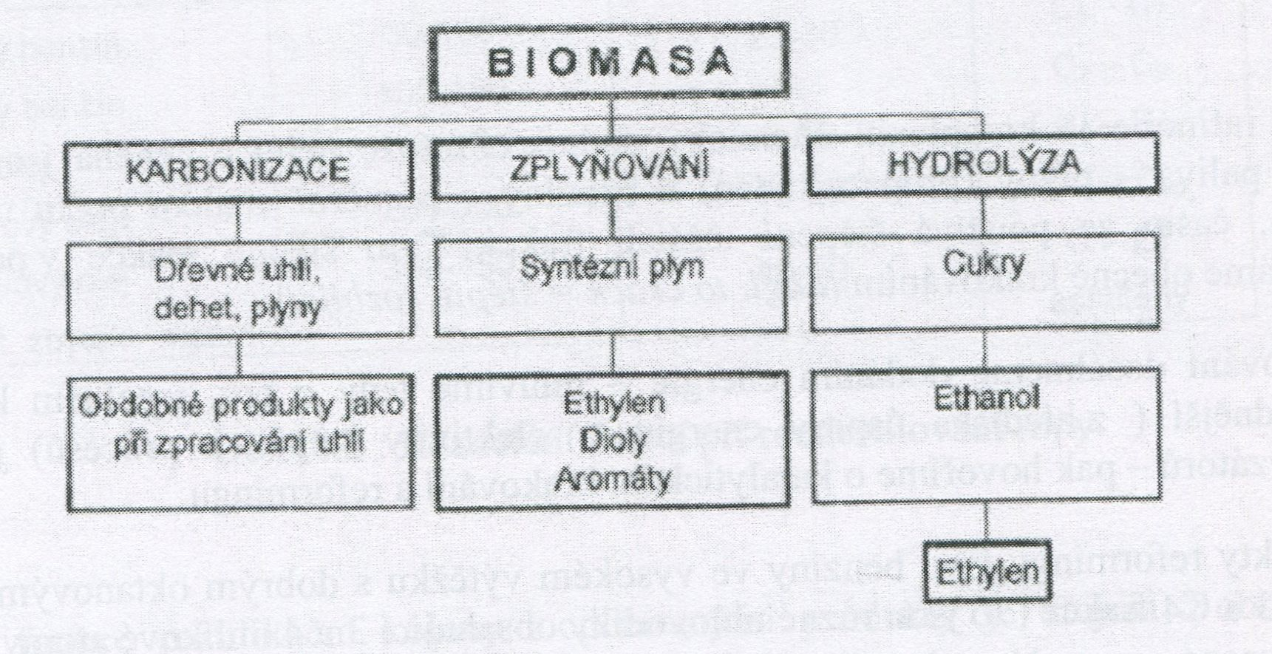
Recentní suroviny
Biomasa a její zpracování

Slide 110



ESF II projekt Západočeské univerzity v Plzni
reg. č. CZ.02.2.69/0.0/0.0/18_056/0013239

